Slide 1
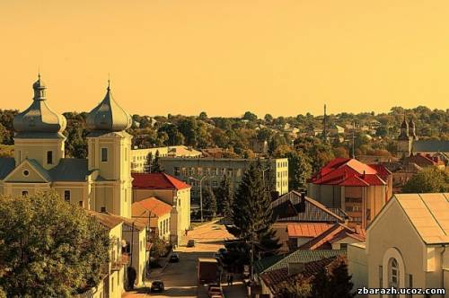
Індивідуальні форми методичної роботи
вчителя щодо підготовки до проведення
позакласних заходів
(з досвіду роботи вчителя української мови та літератури
Копець Н. І.)

Slide 2
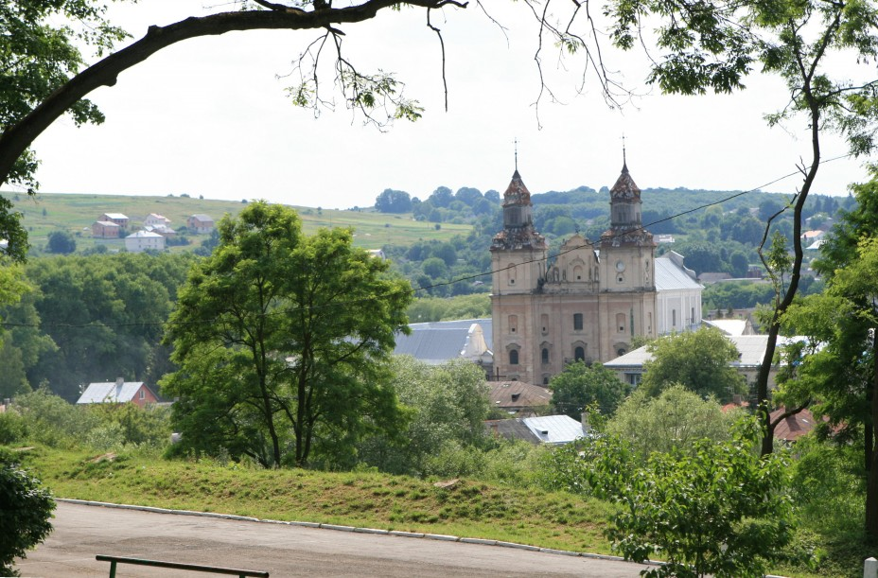
Мета: актуалізувати знання з української мови та літератури, розвивати в учнів зацікавленість предметом, виховати любов до мови і художньої літератури як виду мистецтва, почуття патріотизму.

Slide 3
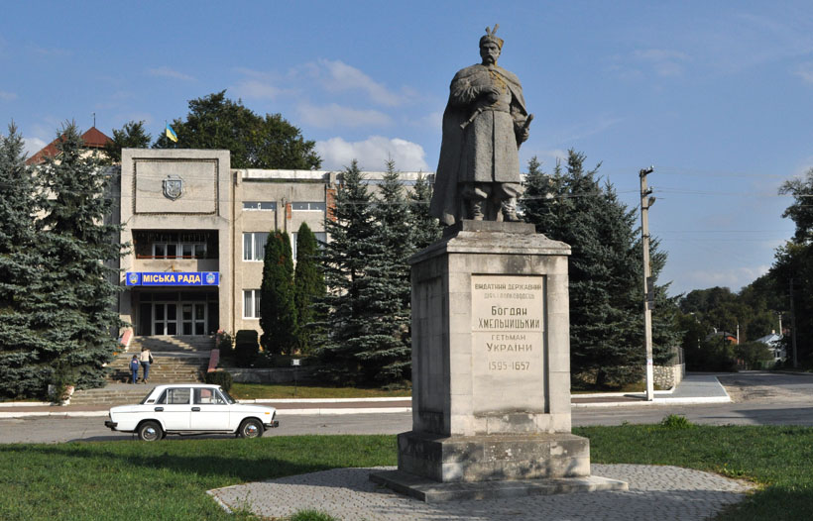
Структура позакласної роботи
Гурткова робота
Культурно-масові заходи
Співпраця з позашкільними установами
Пошуково-дослідницька робота
Зв’язок з громадськістю

Slide 4
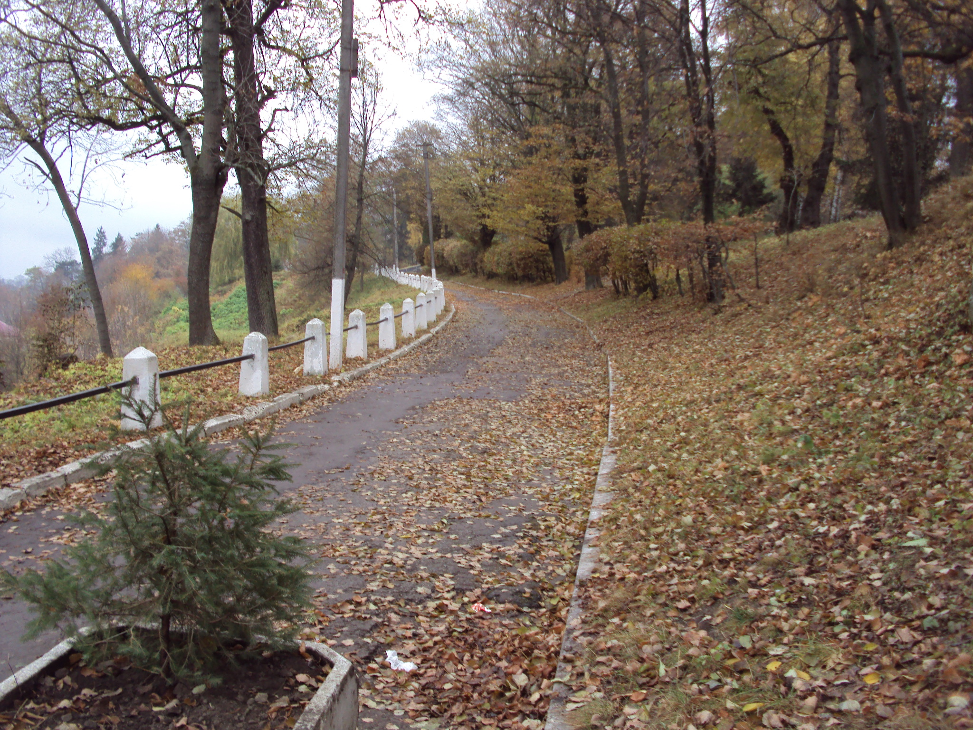
Нам треба з іскри запалить вогонь,
Дитячі душі щоби словом проростали,
Щодень міцніли й розкввітали,
Небачені скарби у собі віднайшли, -
Могли б з тим даром покорить світи.
Всеукраїнські конкурси, учнівські олімпіади
Тиждень української мови та літератури
Конкурси
Драматичний гурток “Юні театрали”
Гурток виразного читання “Джерельце”

Slide 5
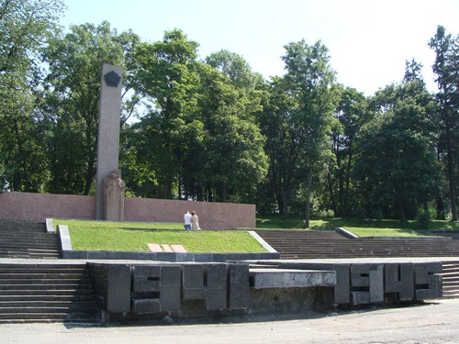
Всеукраїнська олімпіада з української мови та літератури – ІІ етап
Досягнення:
Пришляк Ярина ( 7 кл.) – 1 місце,
Бучинська Ольга (8 кл.) – 2 місце.
Єднаковська Катерина (9 кл.) -2 місце,
Саламанюк Ілона (11 кл.) – 1місце,
Хома Xристина (11 кл.) – 3 місце.
Міжнародний мовно-літературний конкурс учнівської та студентської молоді
ім.Т.Г.Шевченка –ІІ етап
Досягнення:
Голиш Марта –(7 кл.) -1 місце, (ІІІ етап – 4 місце),
Денис Роксолана –(9 кл. ) – 3 місце,
Андрушкевич Катерина – (9 кл.) – 1 місце,
Когут Сергій – (10 кл.) - 2 місце,
Хома Христина (11 кл.) – 2 місце.

Slide 6
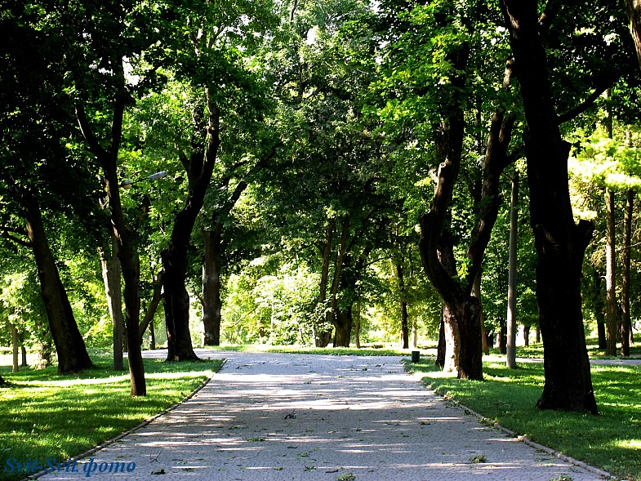
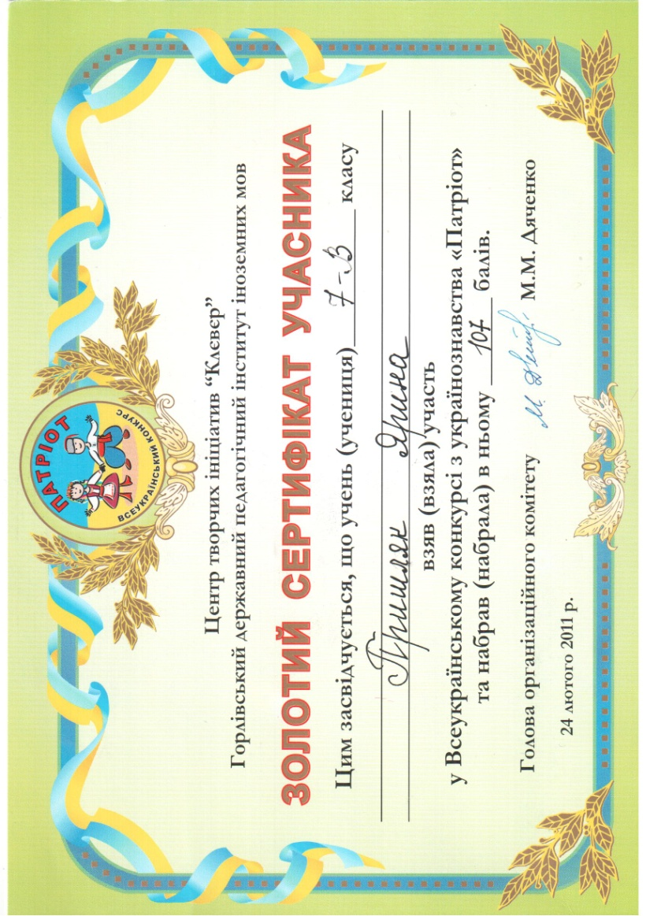
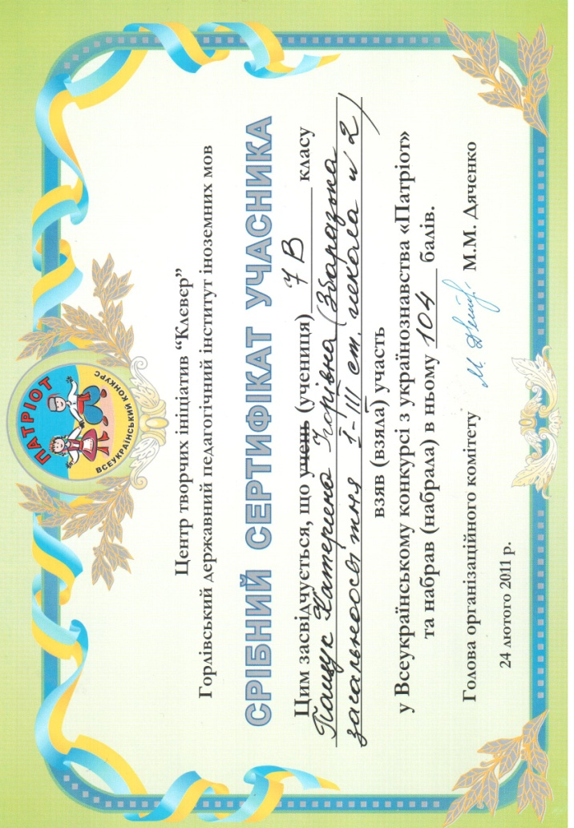
Конкурс – гра «Патріот» - 53 учасники.
Конкурс – гра «Патріот» - 53 учасники.
Конкурс-гра
“Патріот”

Slide 7
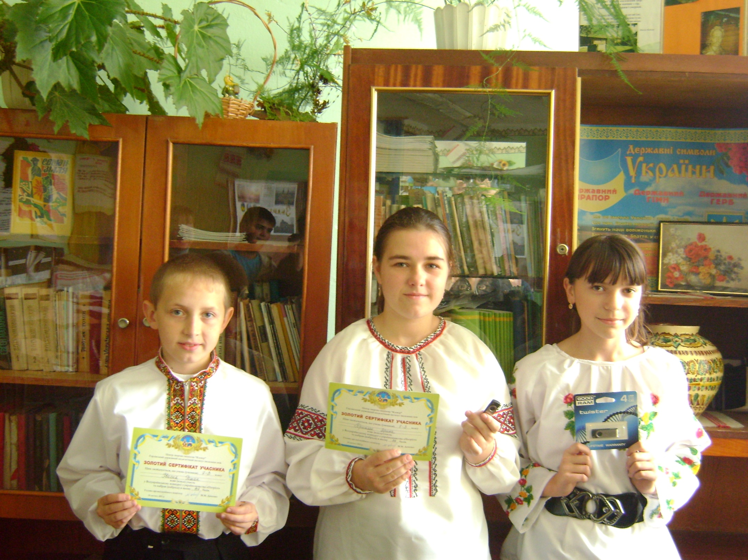
Досягнення:
53 учасники, з них
4 отримали Золотий сертифікат,
32 – Срібний,
решта – Бронзовий і заохочувальні призи

Slide 8
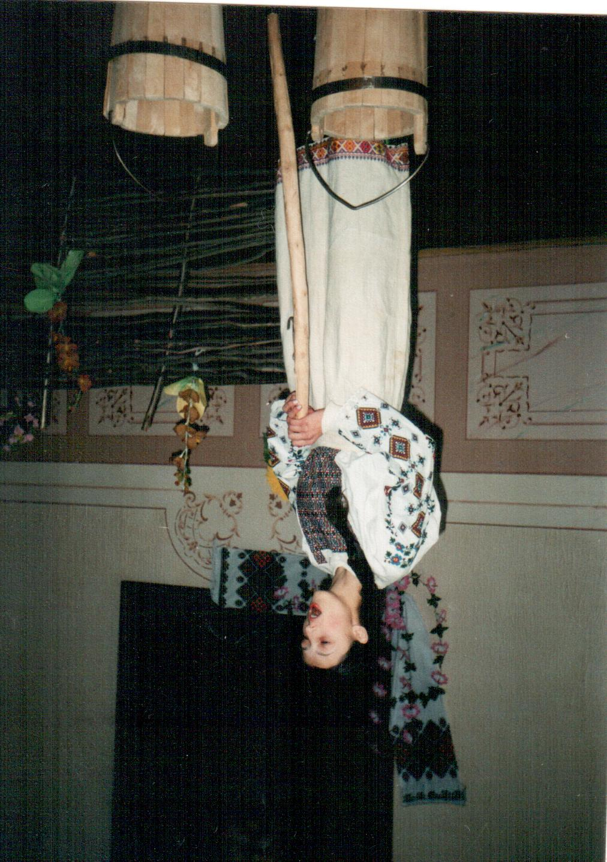
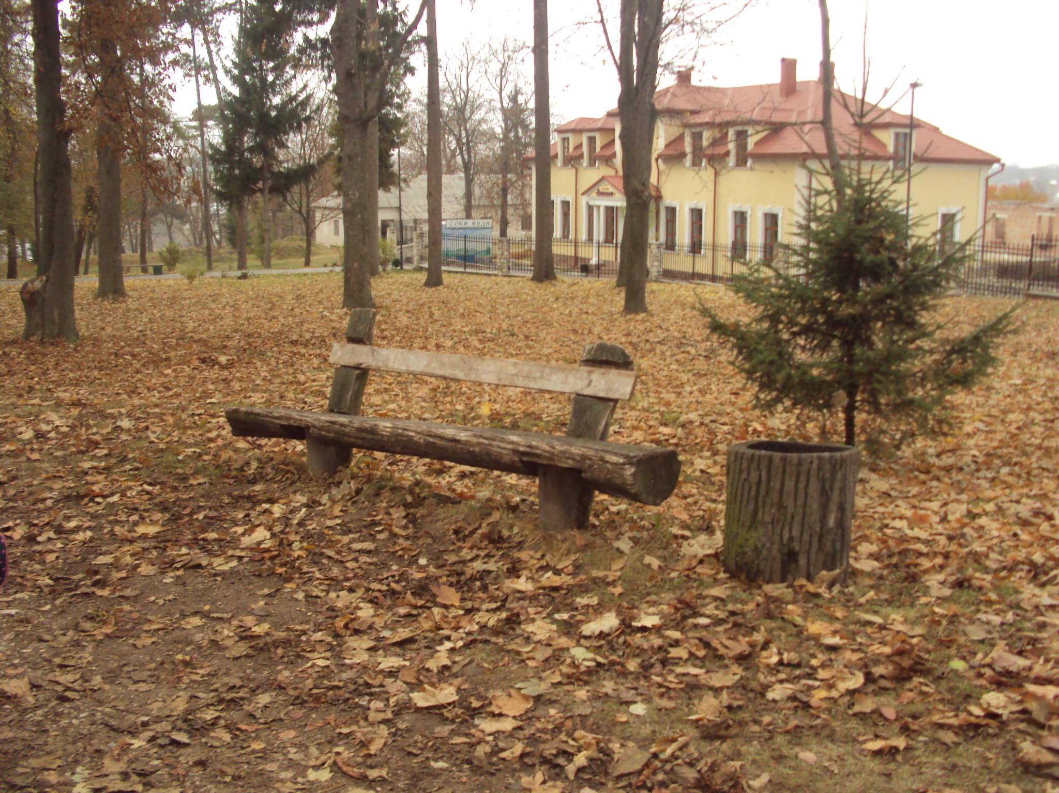
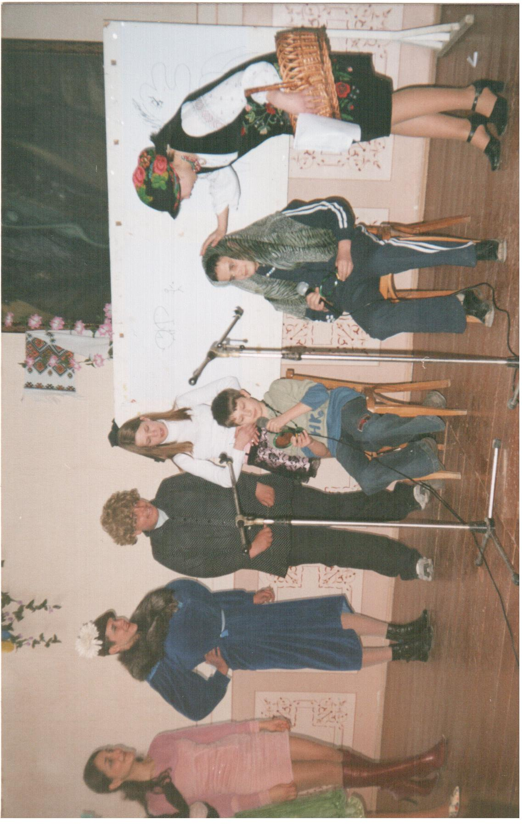
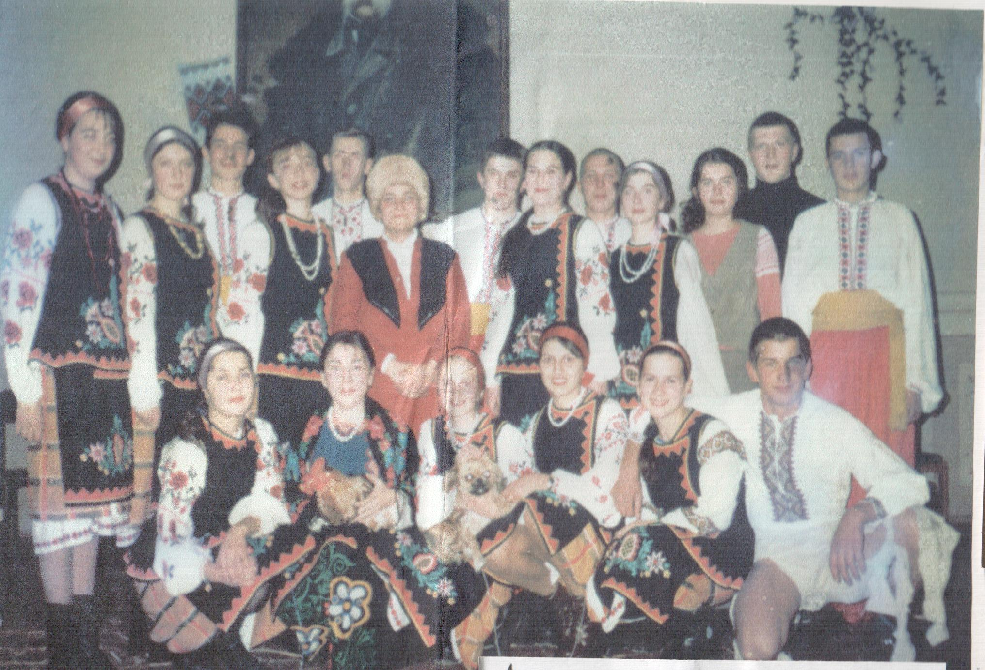
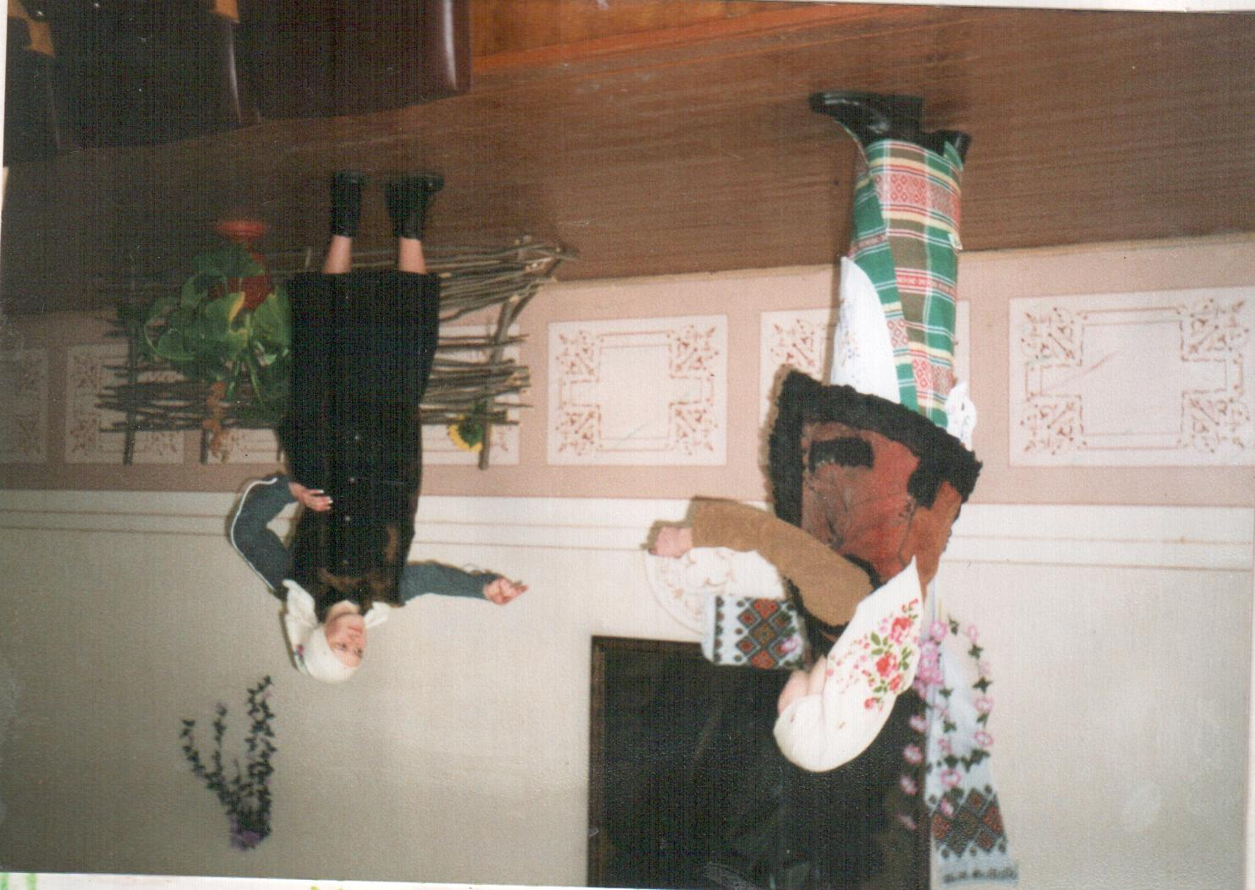
Драматичний гурток
“Юні театрали”

Slide 9
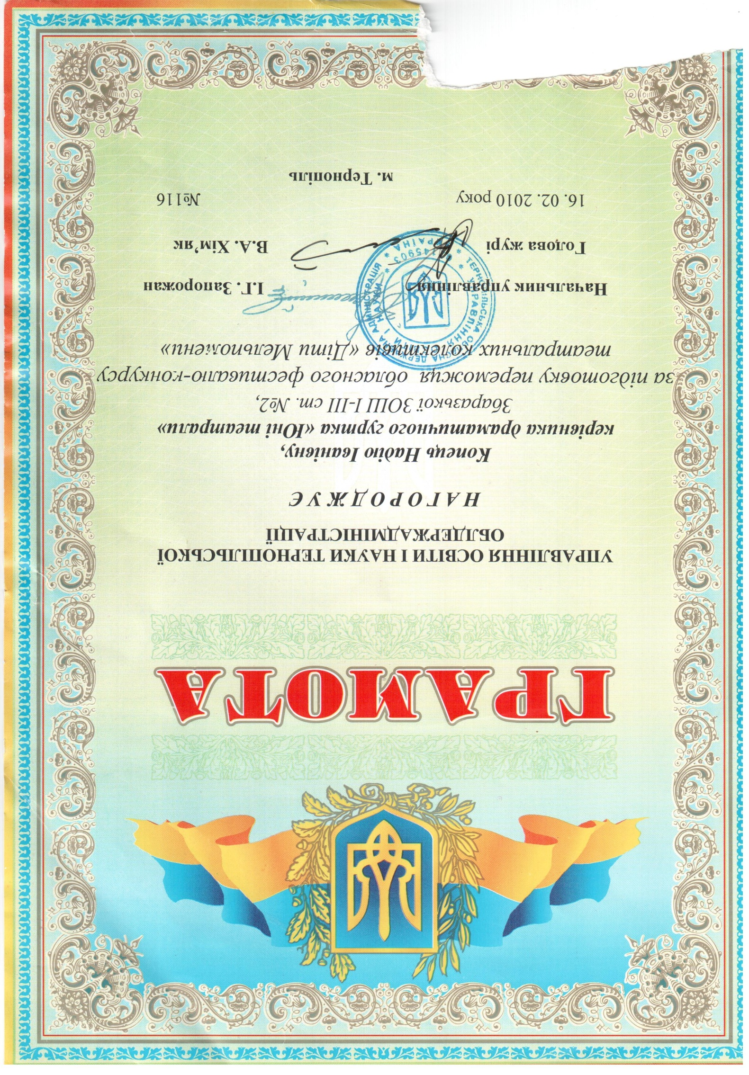
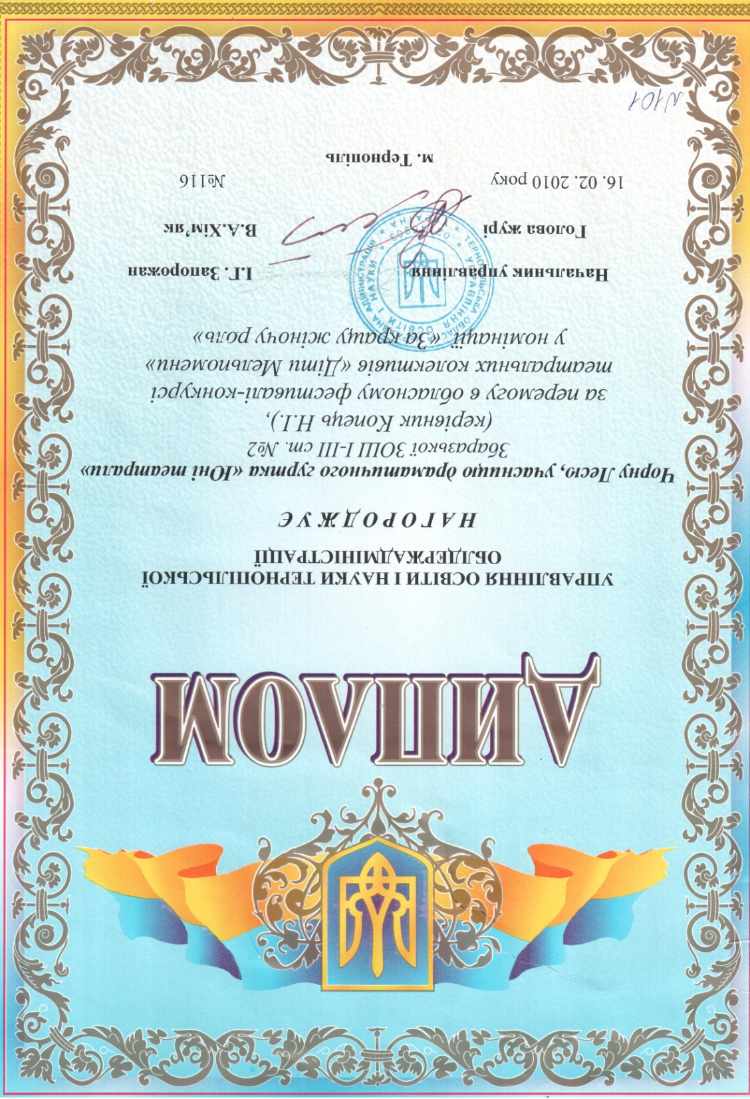
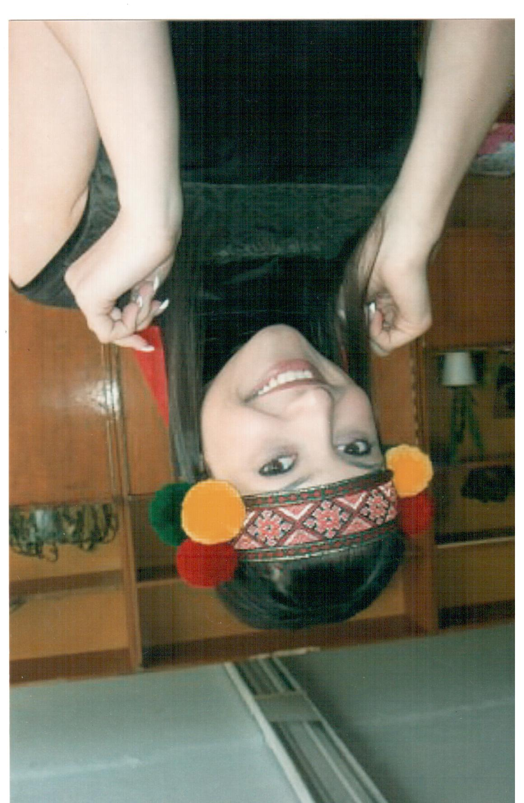
Учасники драматичного гуртка «Юні театрали» інсценізували твори І.С.Нечуя-Левицького «Кайдашева сім’я», «Баба Параска і баба Палажка»,
«Наталку Полтавку» І.П.Котляревського, «Настю» Б.Лепкого,казки «Чарівний ключик» і «Рукавичка», оповідання Б.Лепкого «Настя».
Досягнення: Чорна Леся,учасниця обласного конкурсу «Діти Мельпомени», нагороджена дипломом «За кращу жіночу роль» (2010 р.)

Slide 10
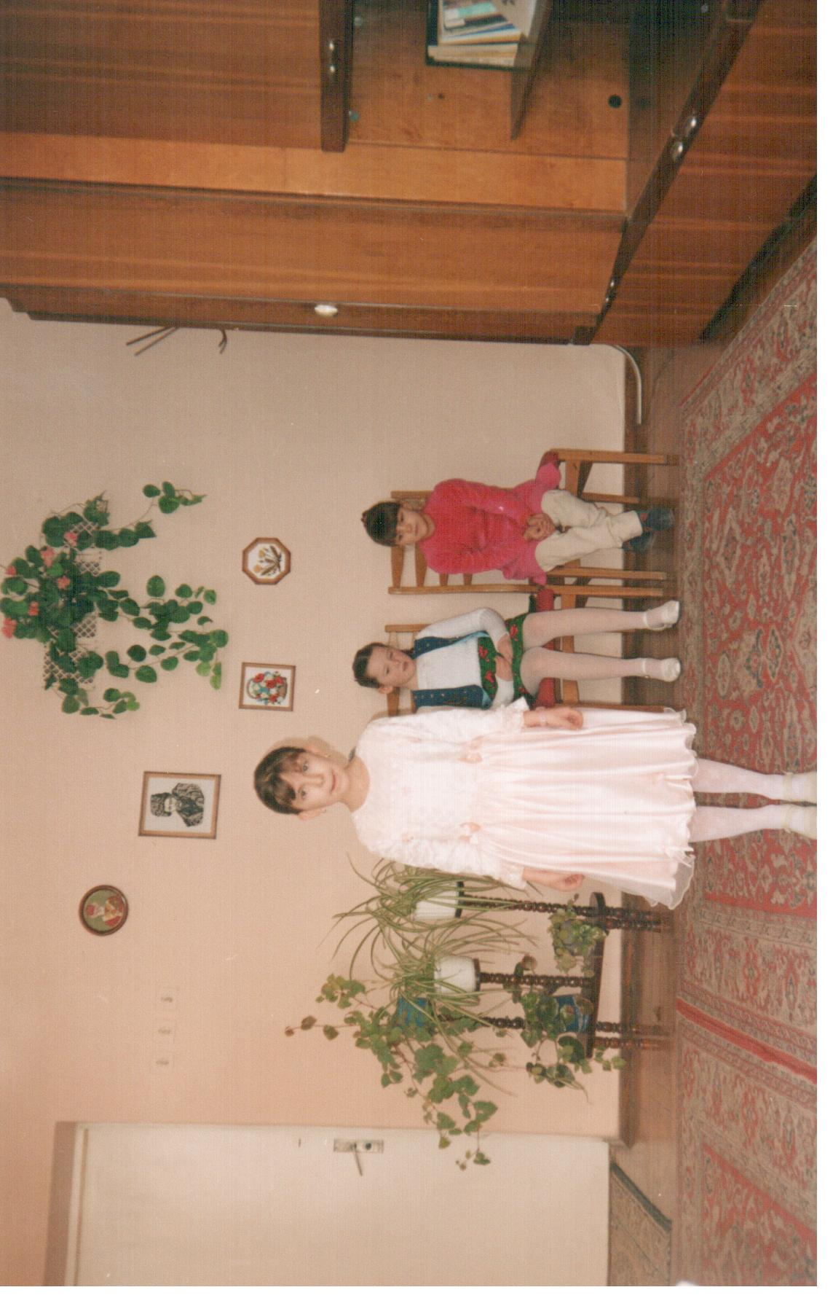
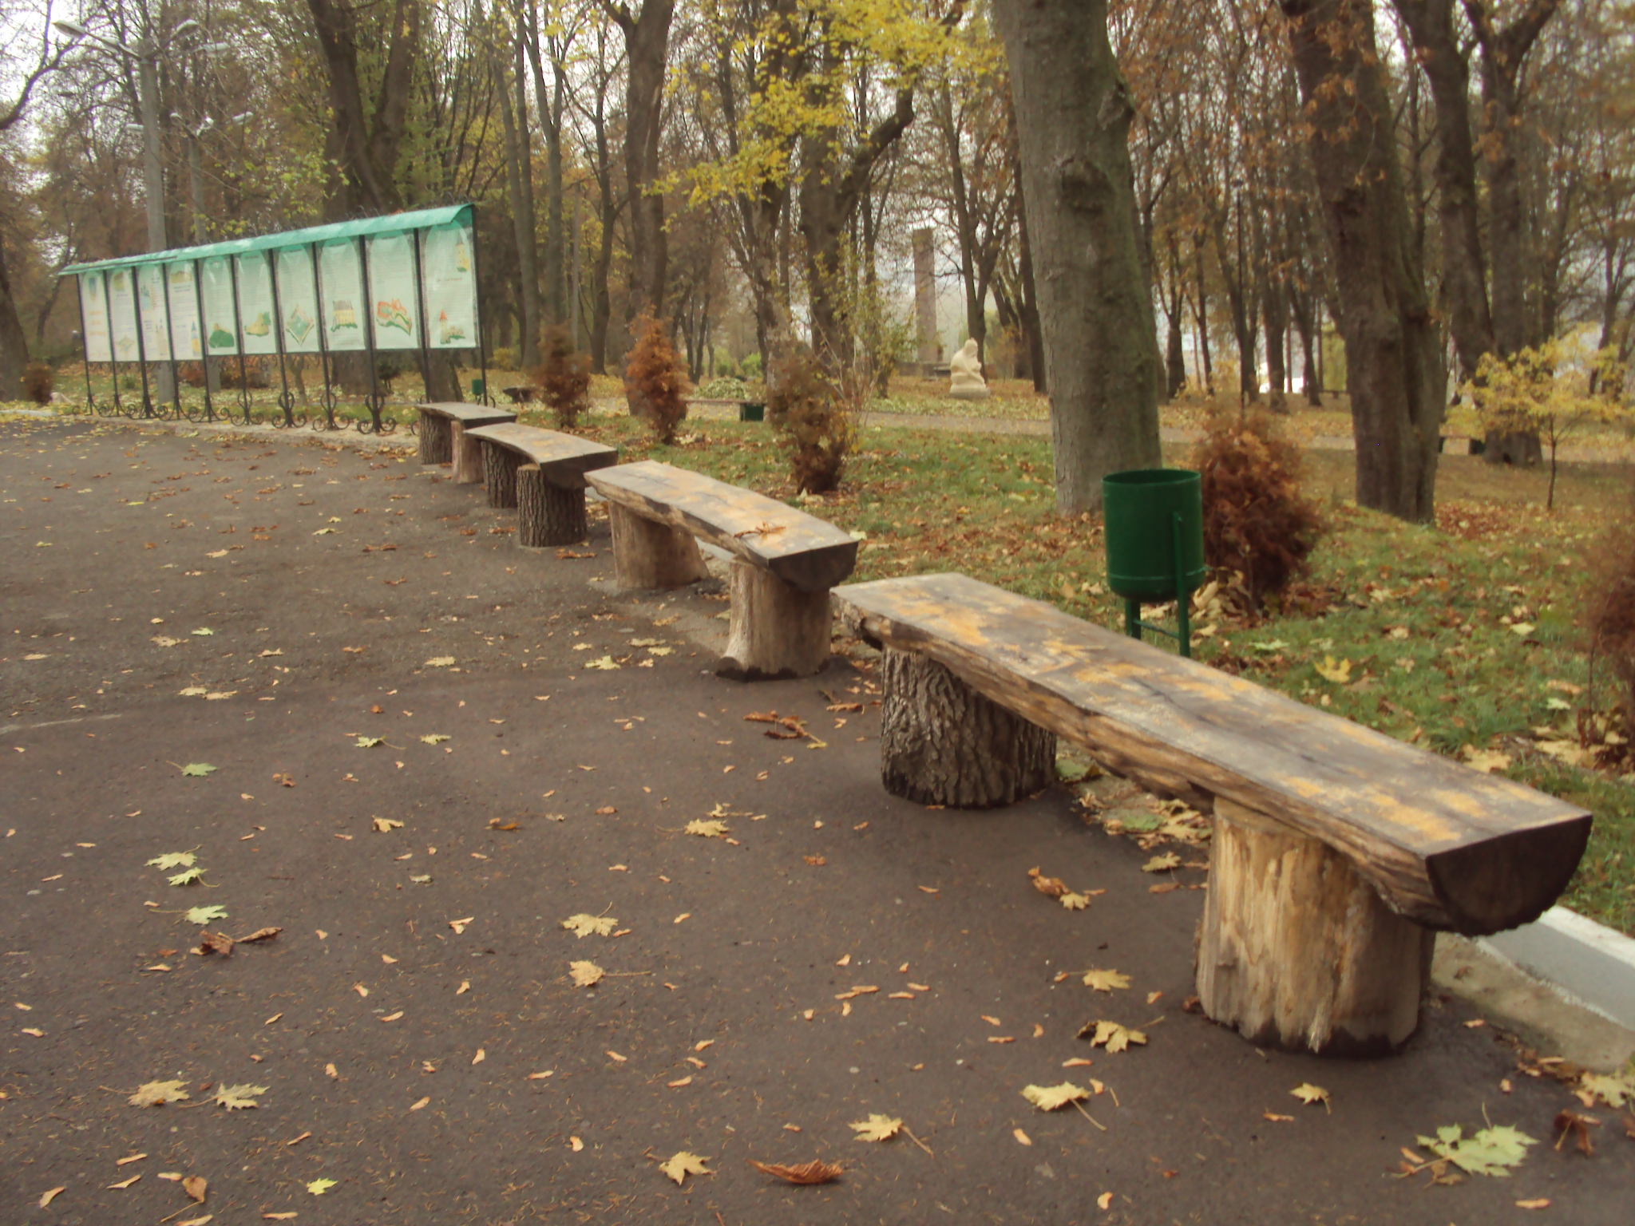
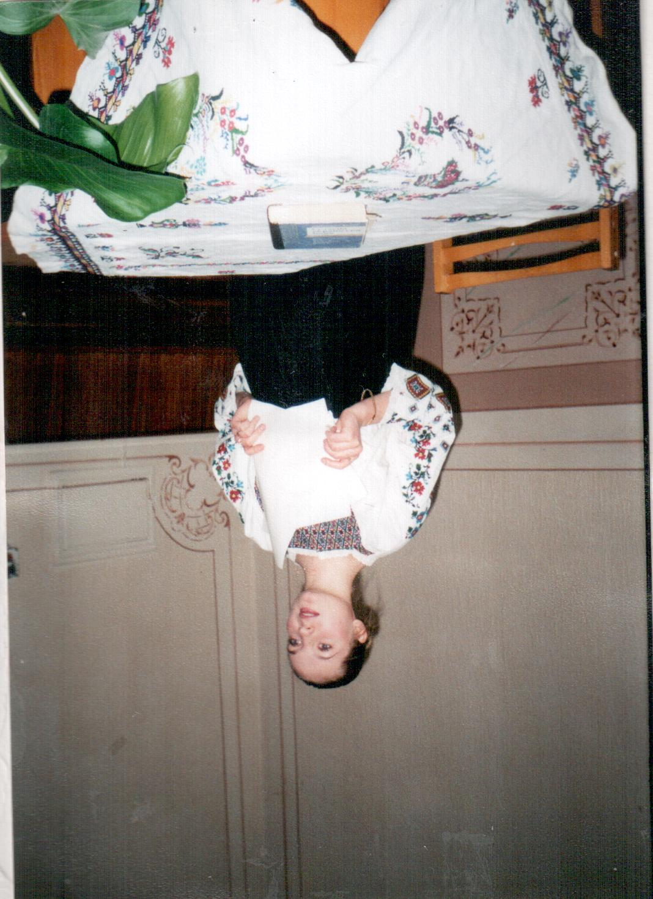
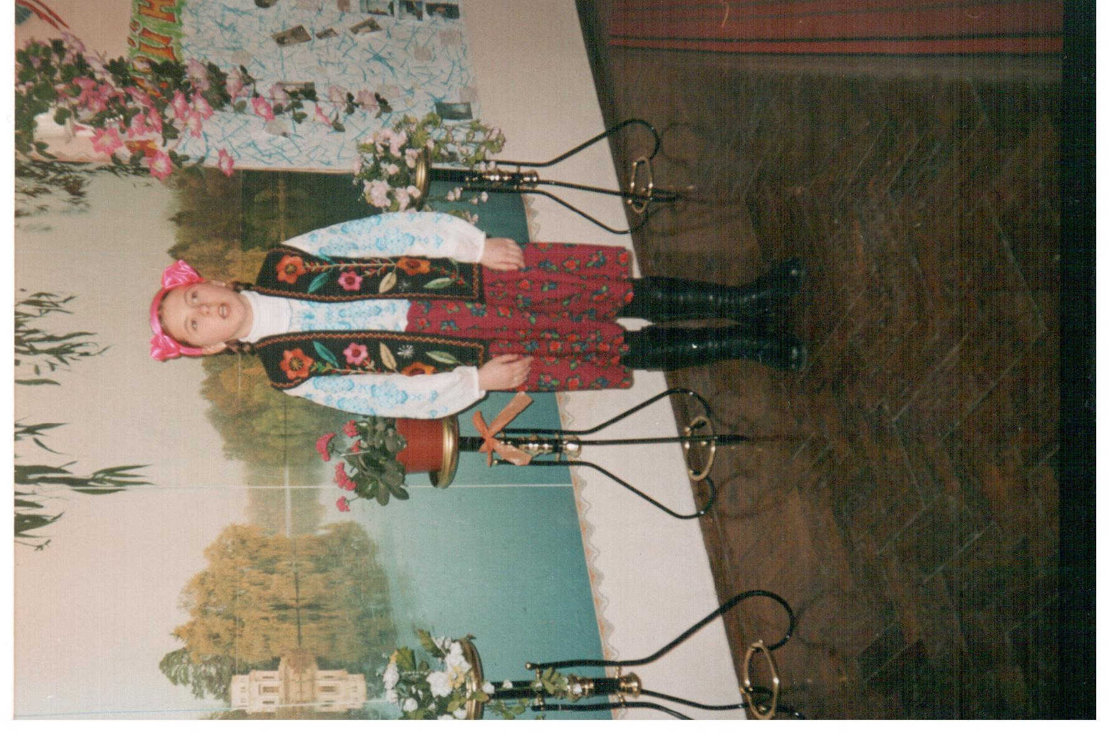
Члени шкільного гуртка виразного читання «Джерельце» - багаторазові призери районних і обласних конкурсів
Наші здобутки:
Загородня Вікторія -1 місце у районному конкурсі патріотичної поезії,.
Стецько Оксана – 2 місце,
Міськів Софія - 3 місце.

Slide 11
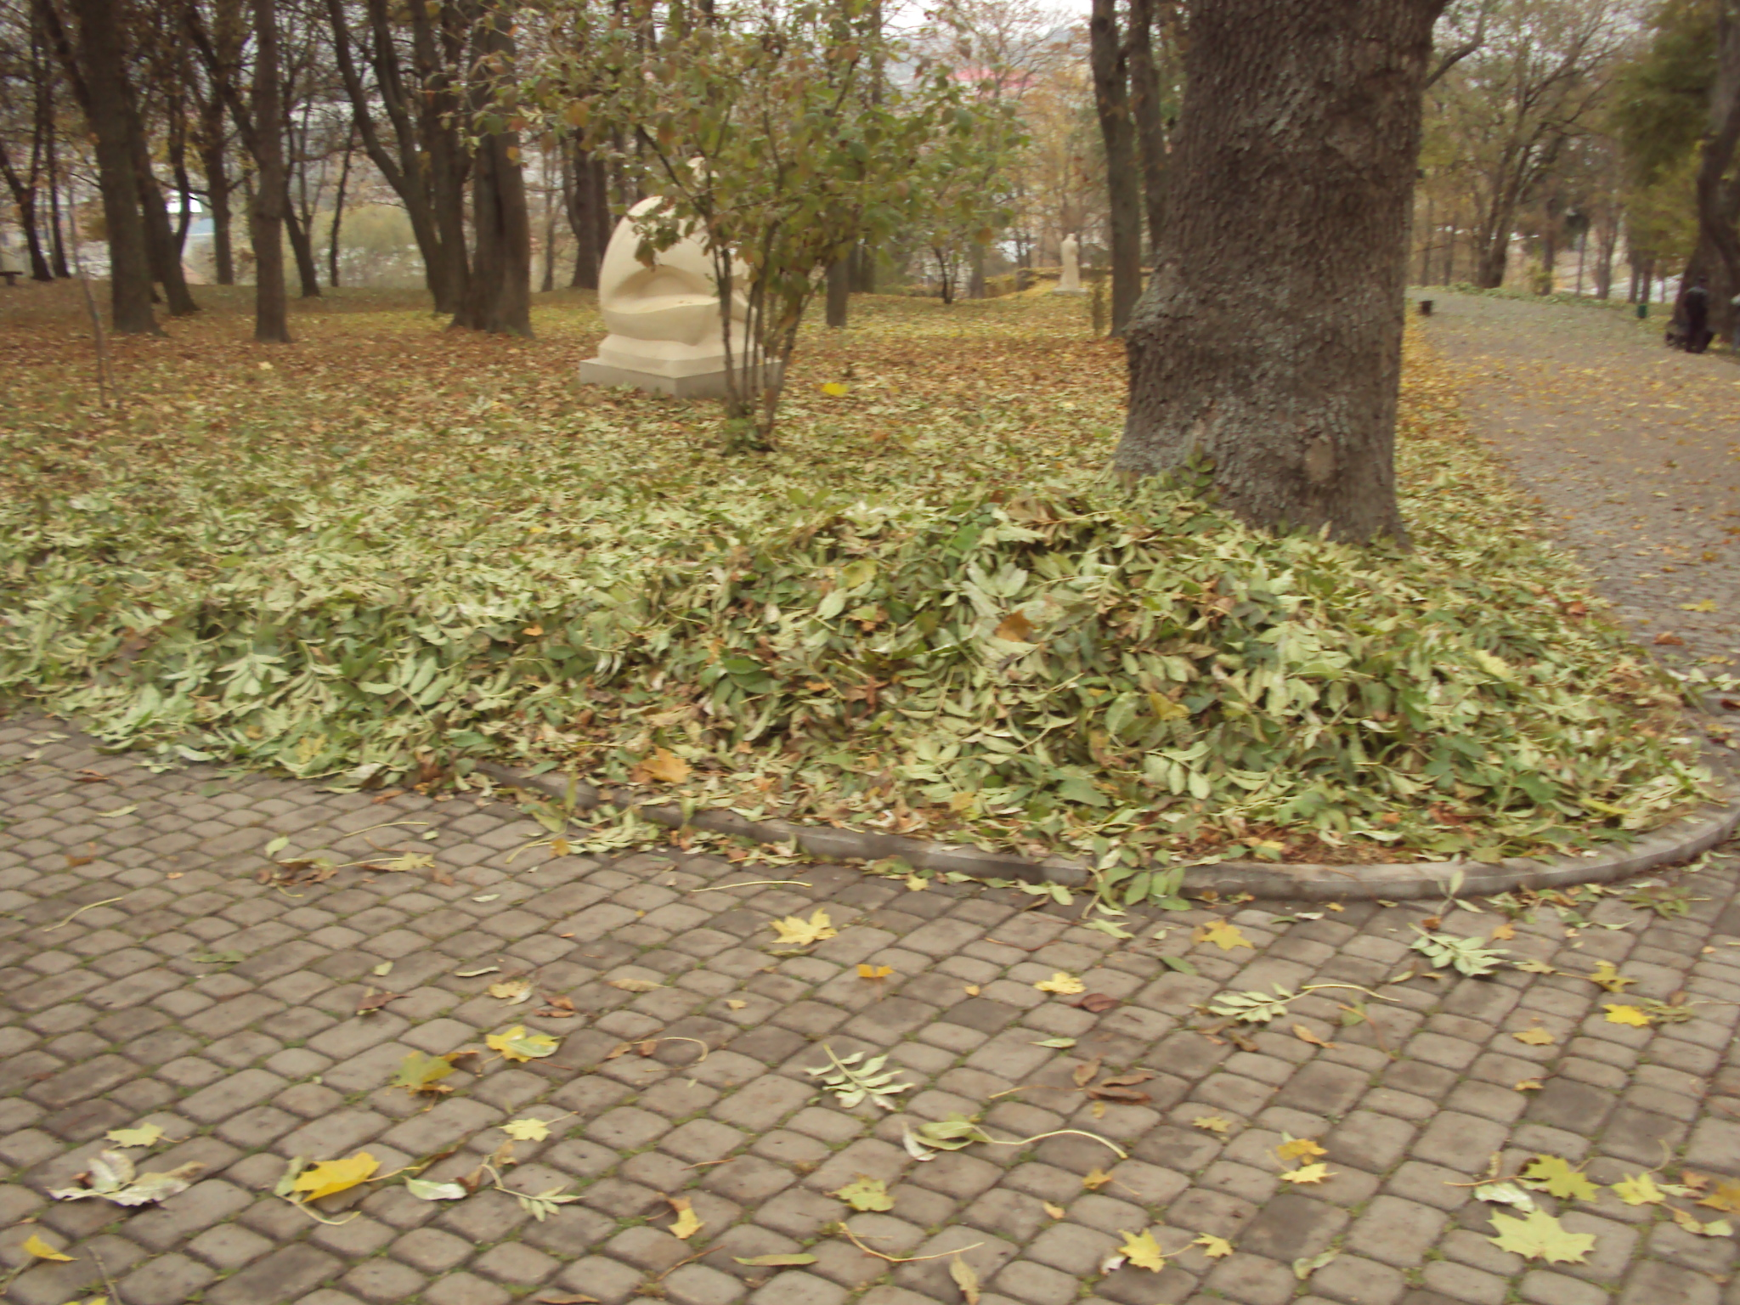
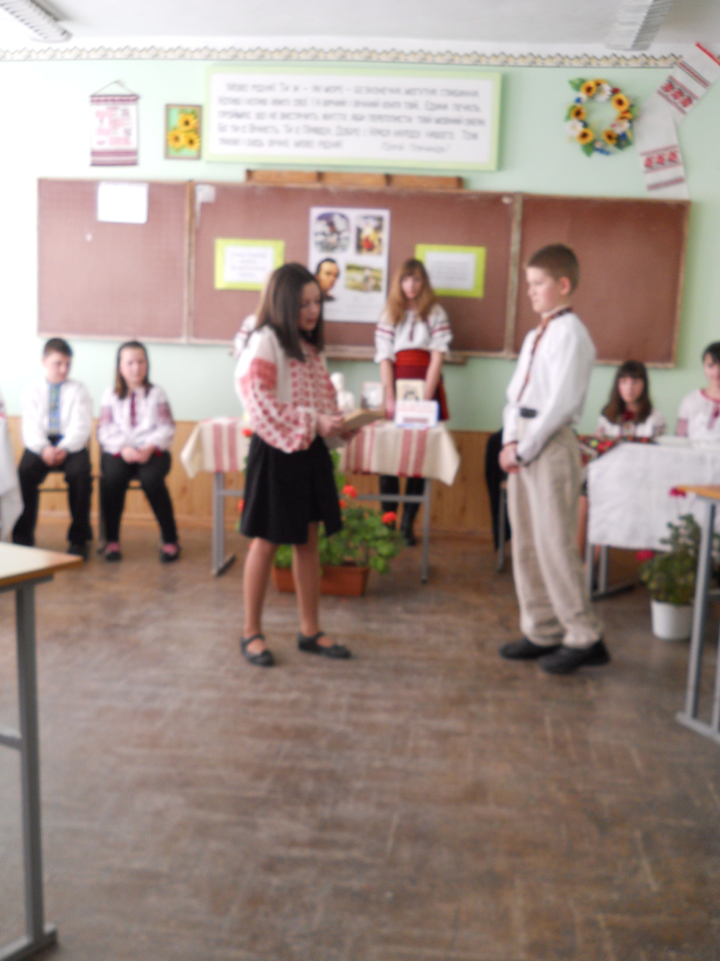
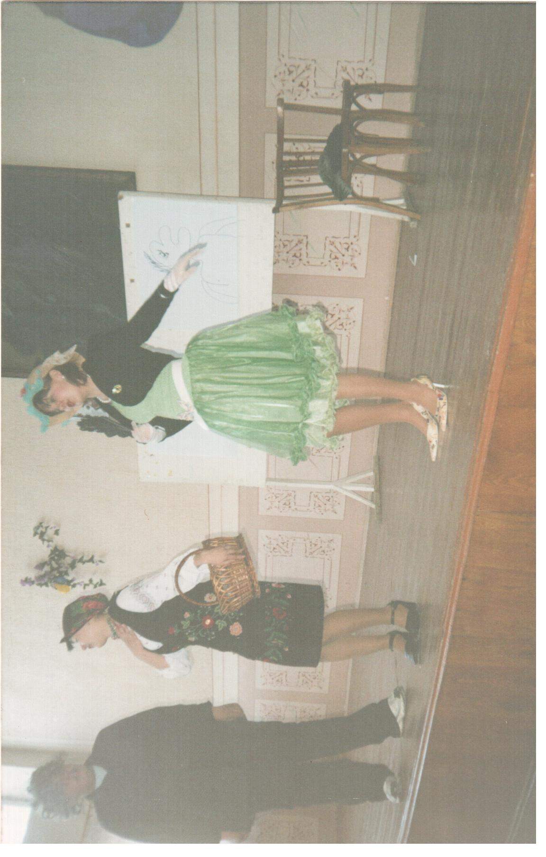
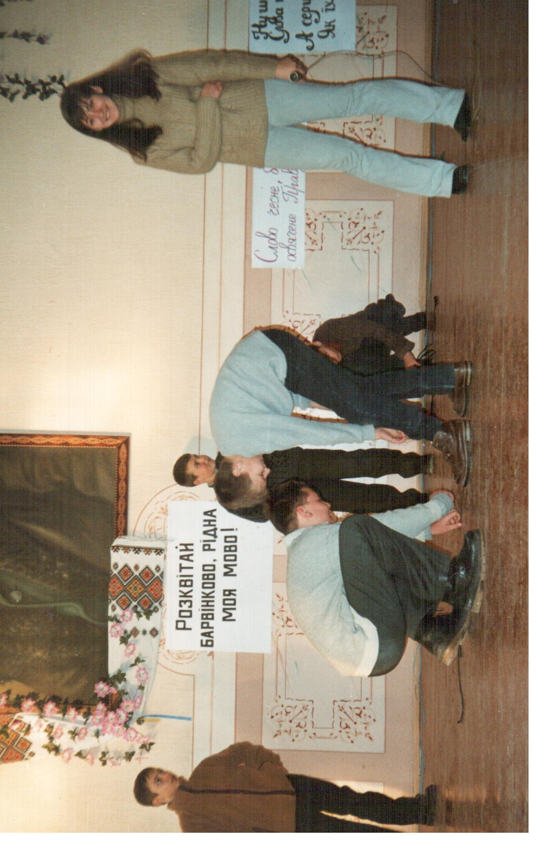
Тиждень української мови та літератури:
пізнавальність,
динамічність,
різнобічність,
зацікавленість.

Slide 12
План тижня
Понеділок. Відкриття тижня на шкільній лінійці, оголошення плану, підготовка команд до КВК.
Вівторок. Огляд шкільних літературних газет, конкурс читців, присвячений знаменній даті.
Середа. КВК для учнів 5-8 класів, брейн-ринг “Що? Де? Як?” за участю команд 9-11 класів.
Четвер. Вечір для учнів початкових класів “Слово про слово”. Літературна вікторина “Впізнай героя”, “Хто автор?”. Засідання літстудії “Первоцвіт”.
П’ятниця. Вистава, підготована учасниками драмгуртка. Конкурс на кращу ілюстрацію до художнього твору.
Понеділок. Оголошення підсумків тижня, закриття.

Slide 13
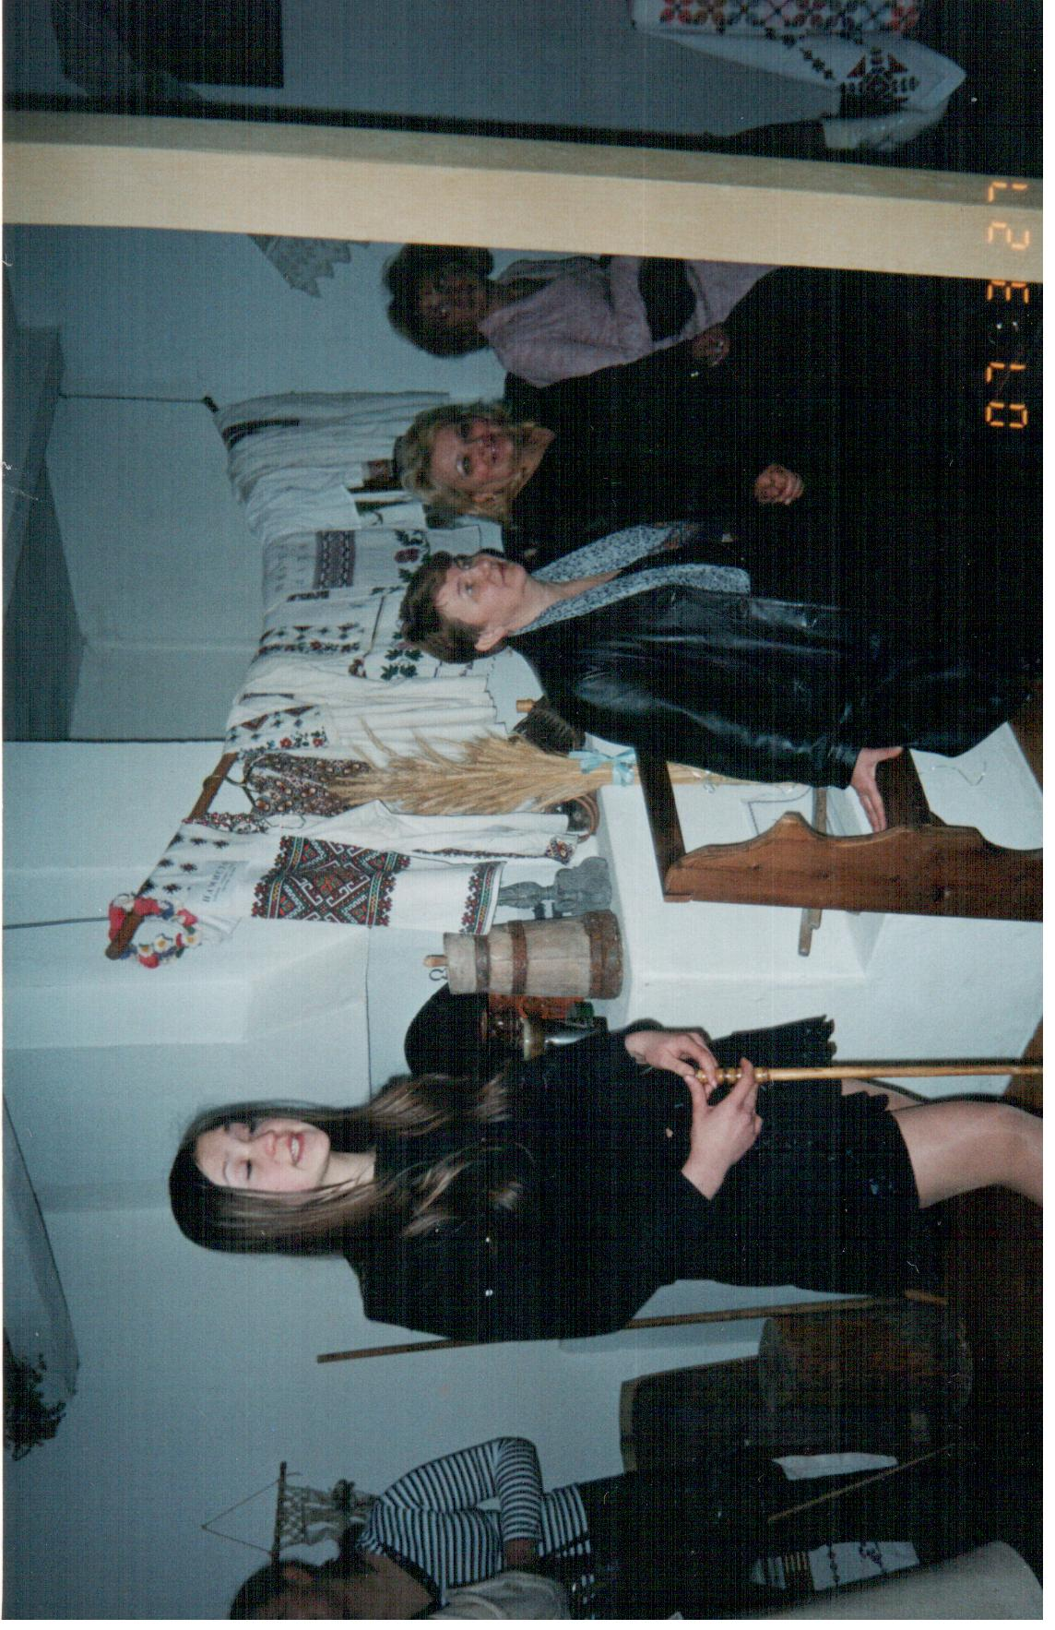
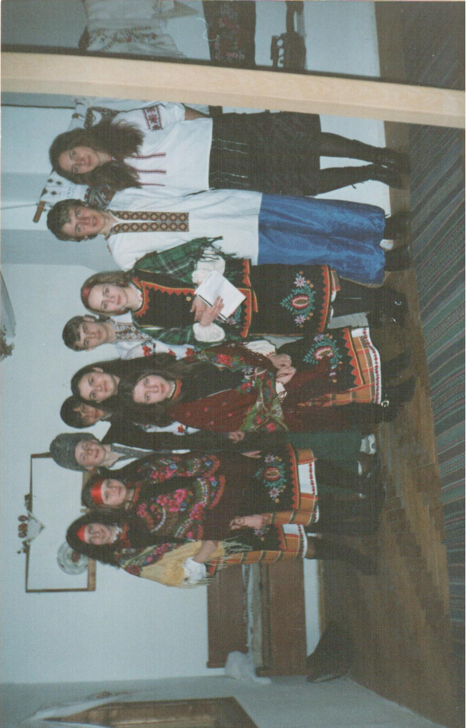
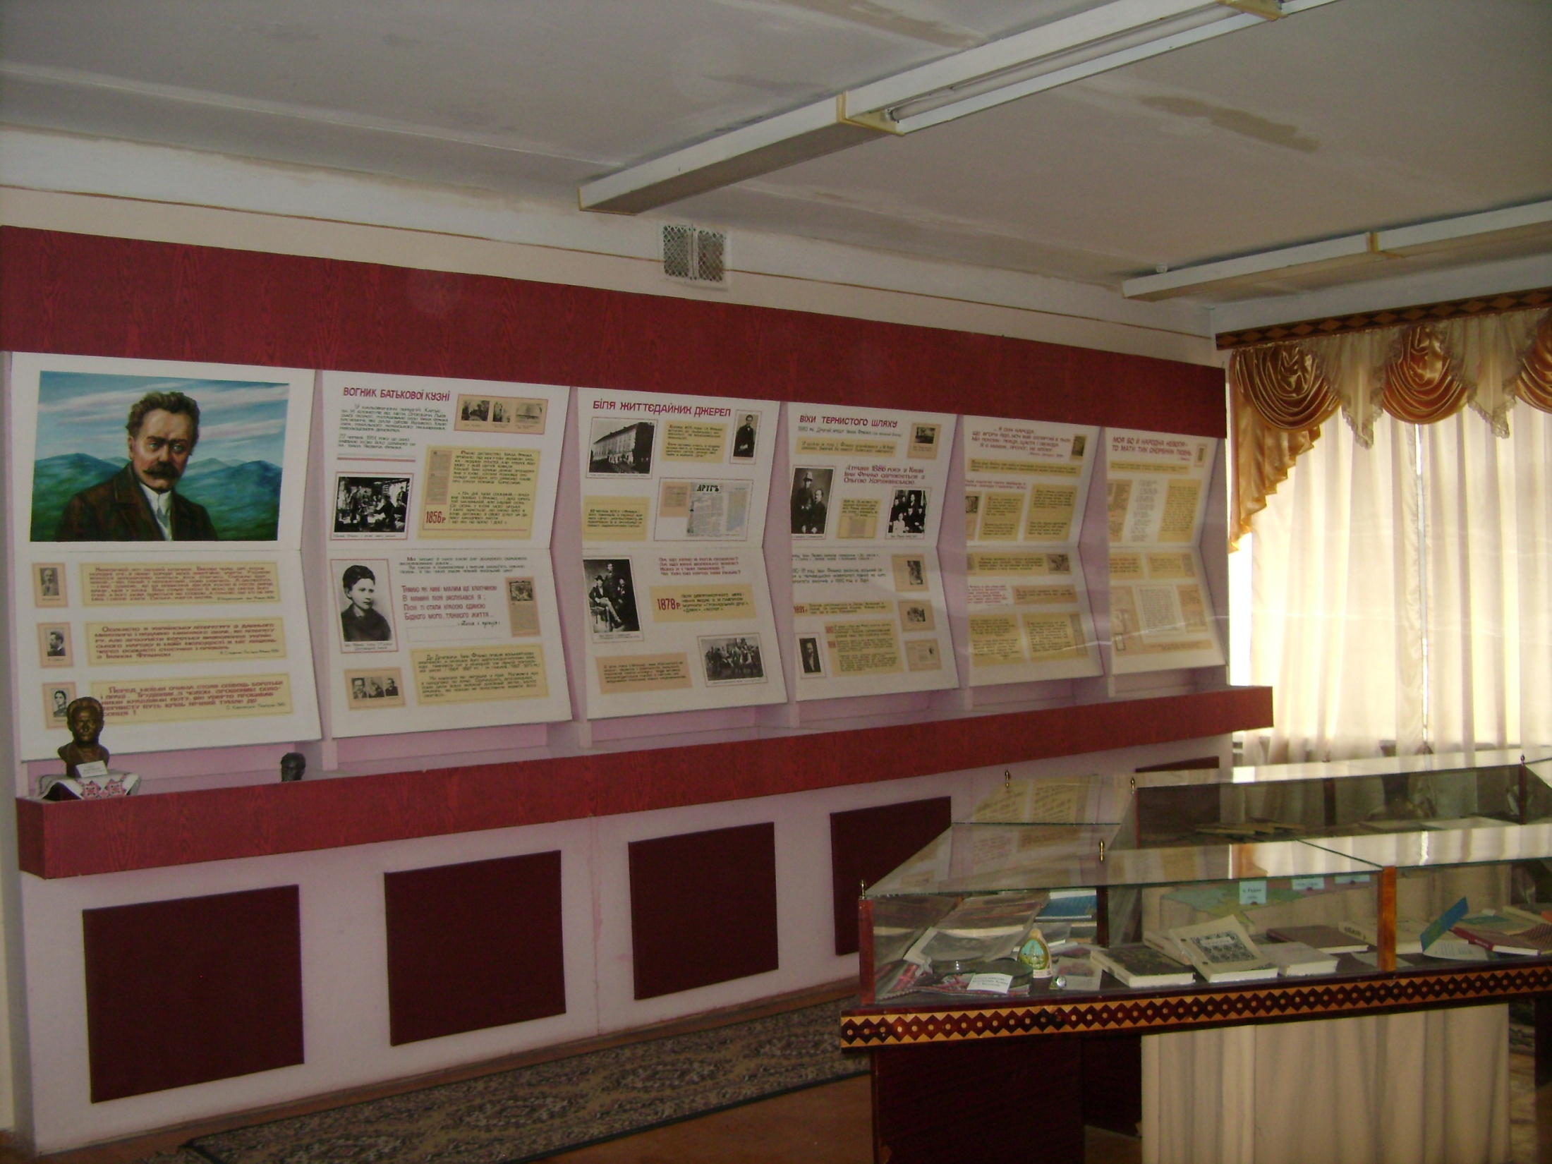
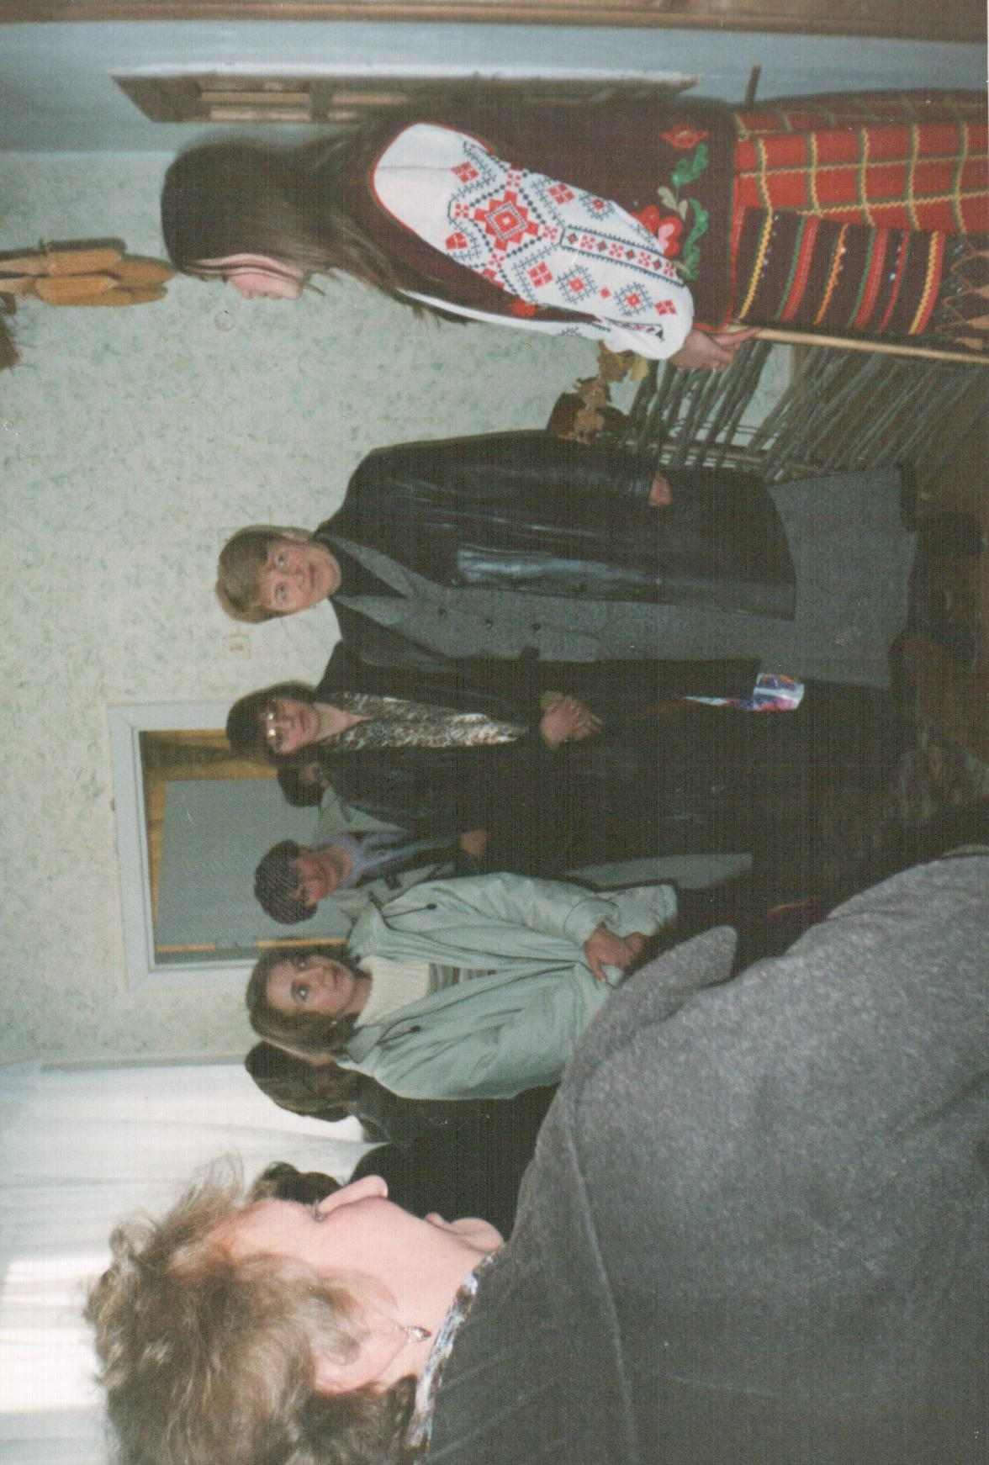
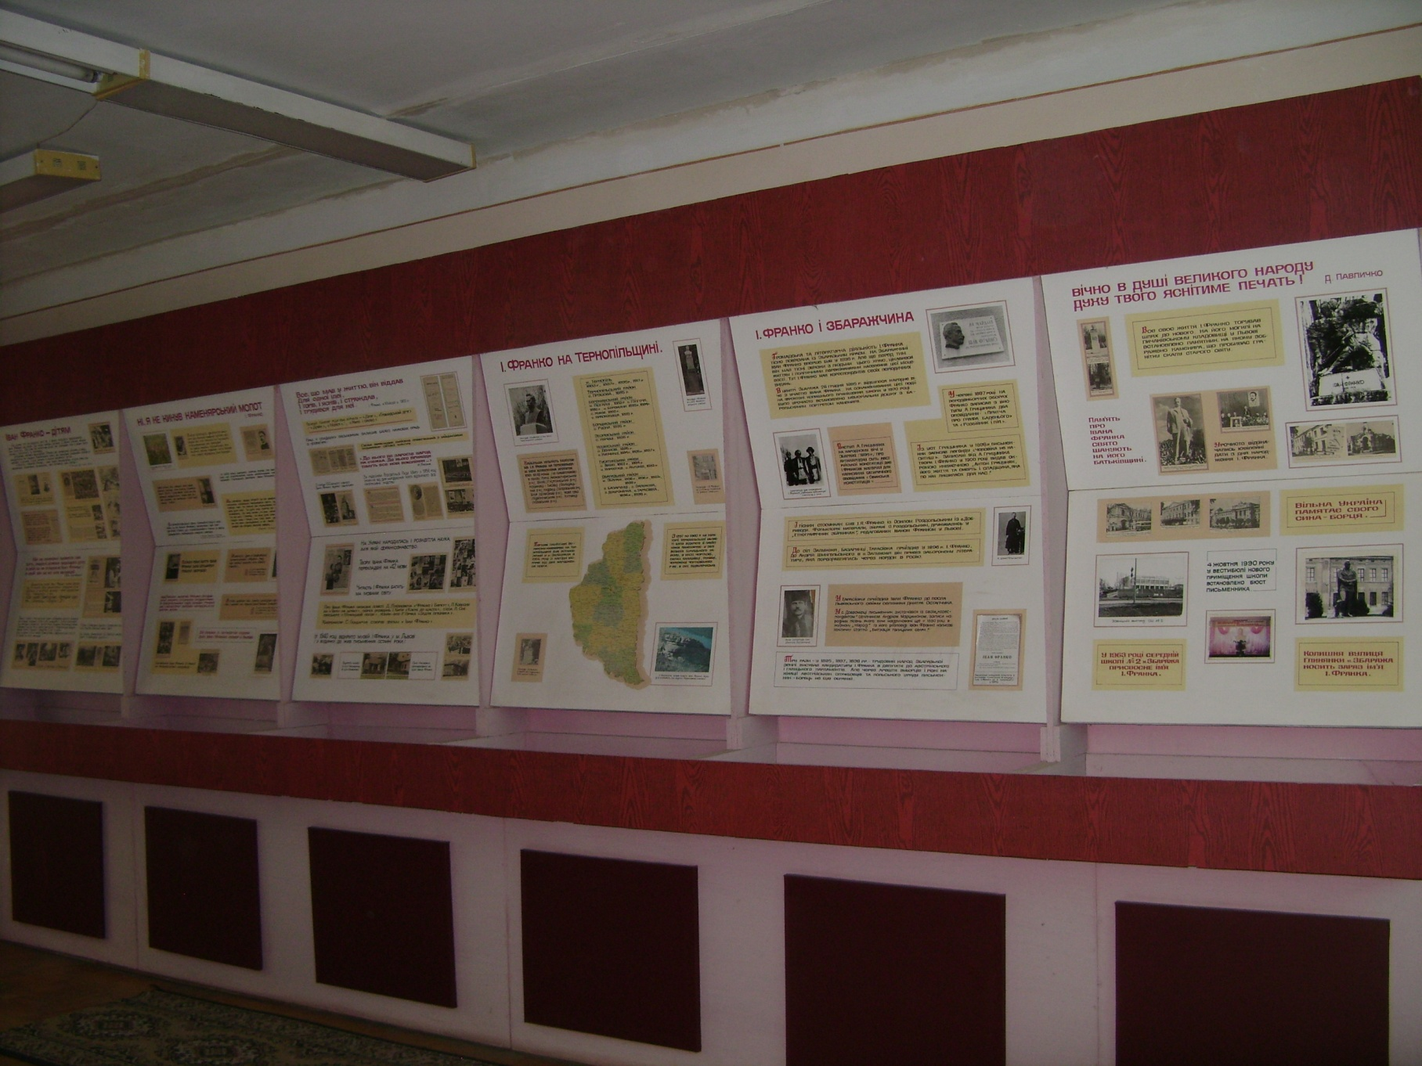
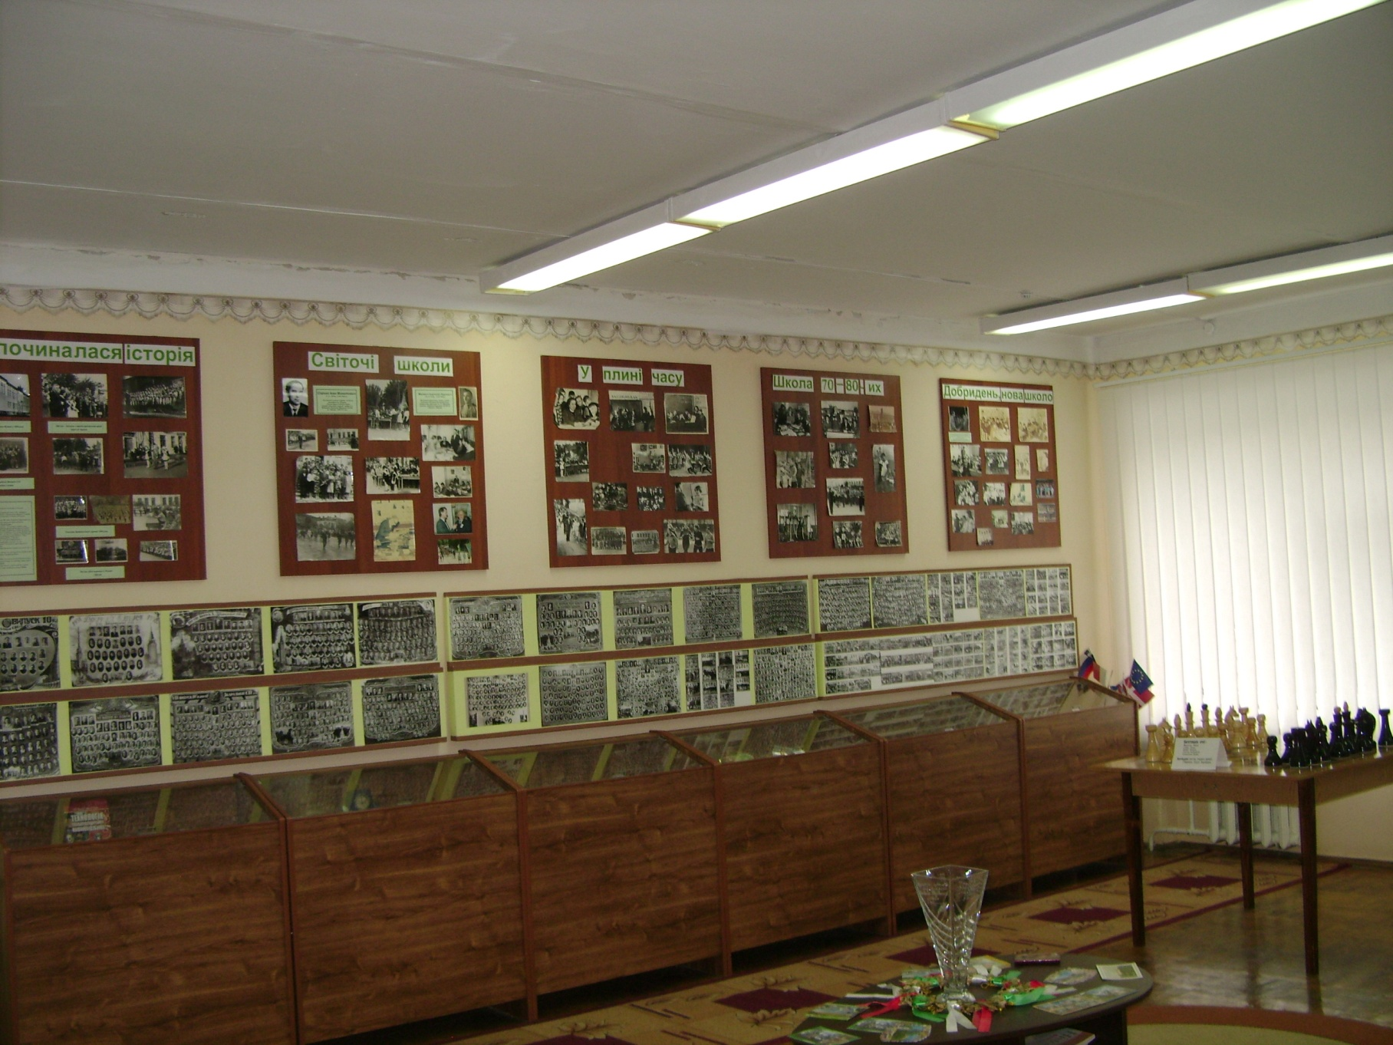
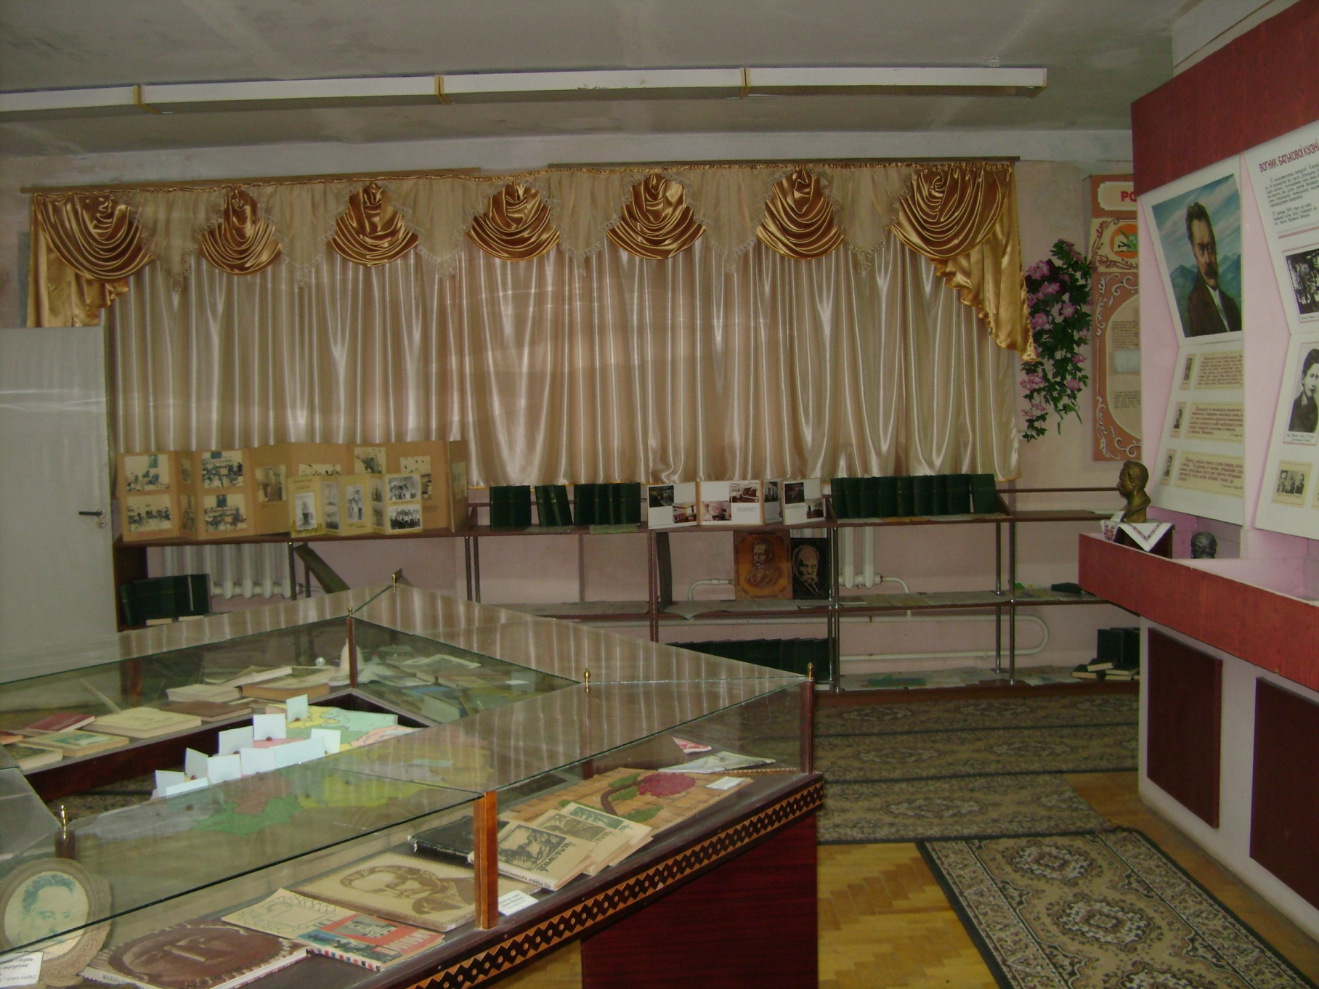
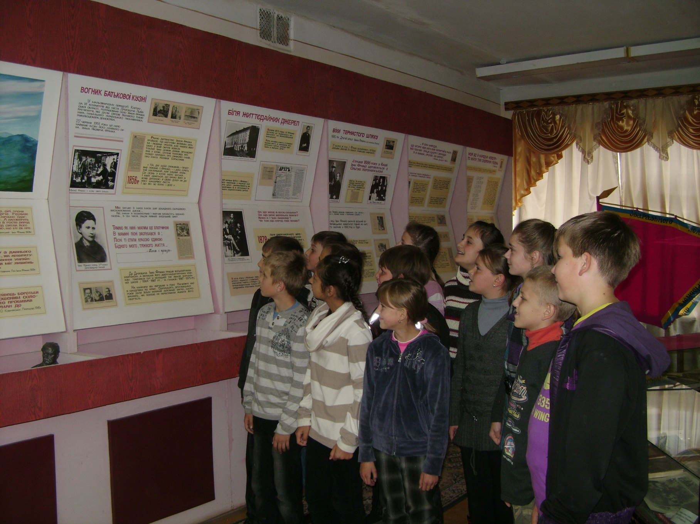
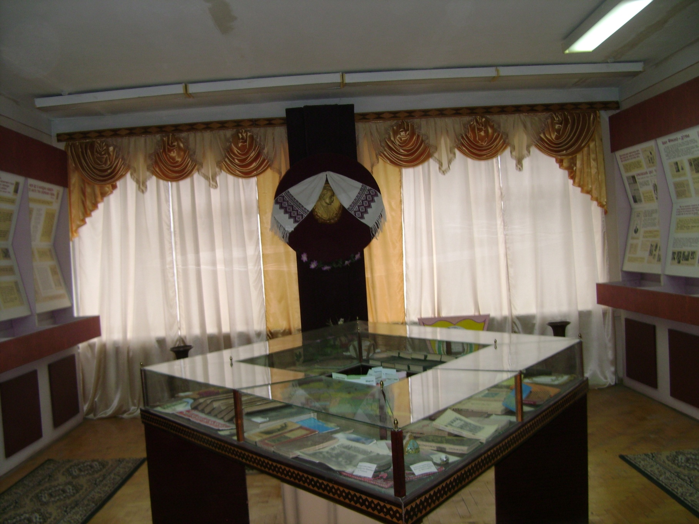
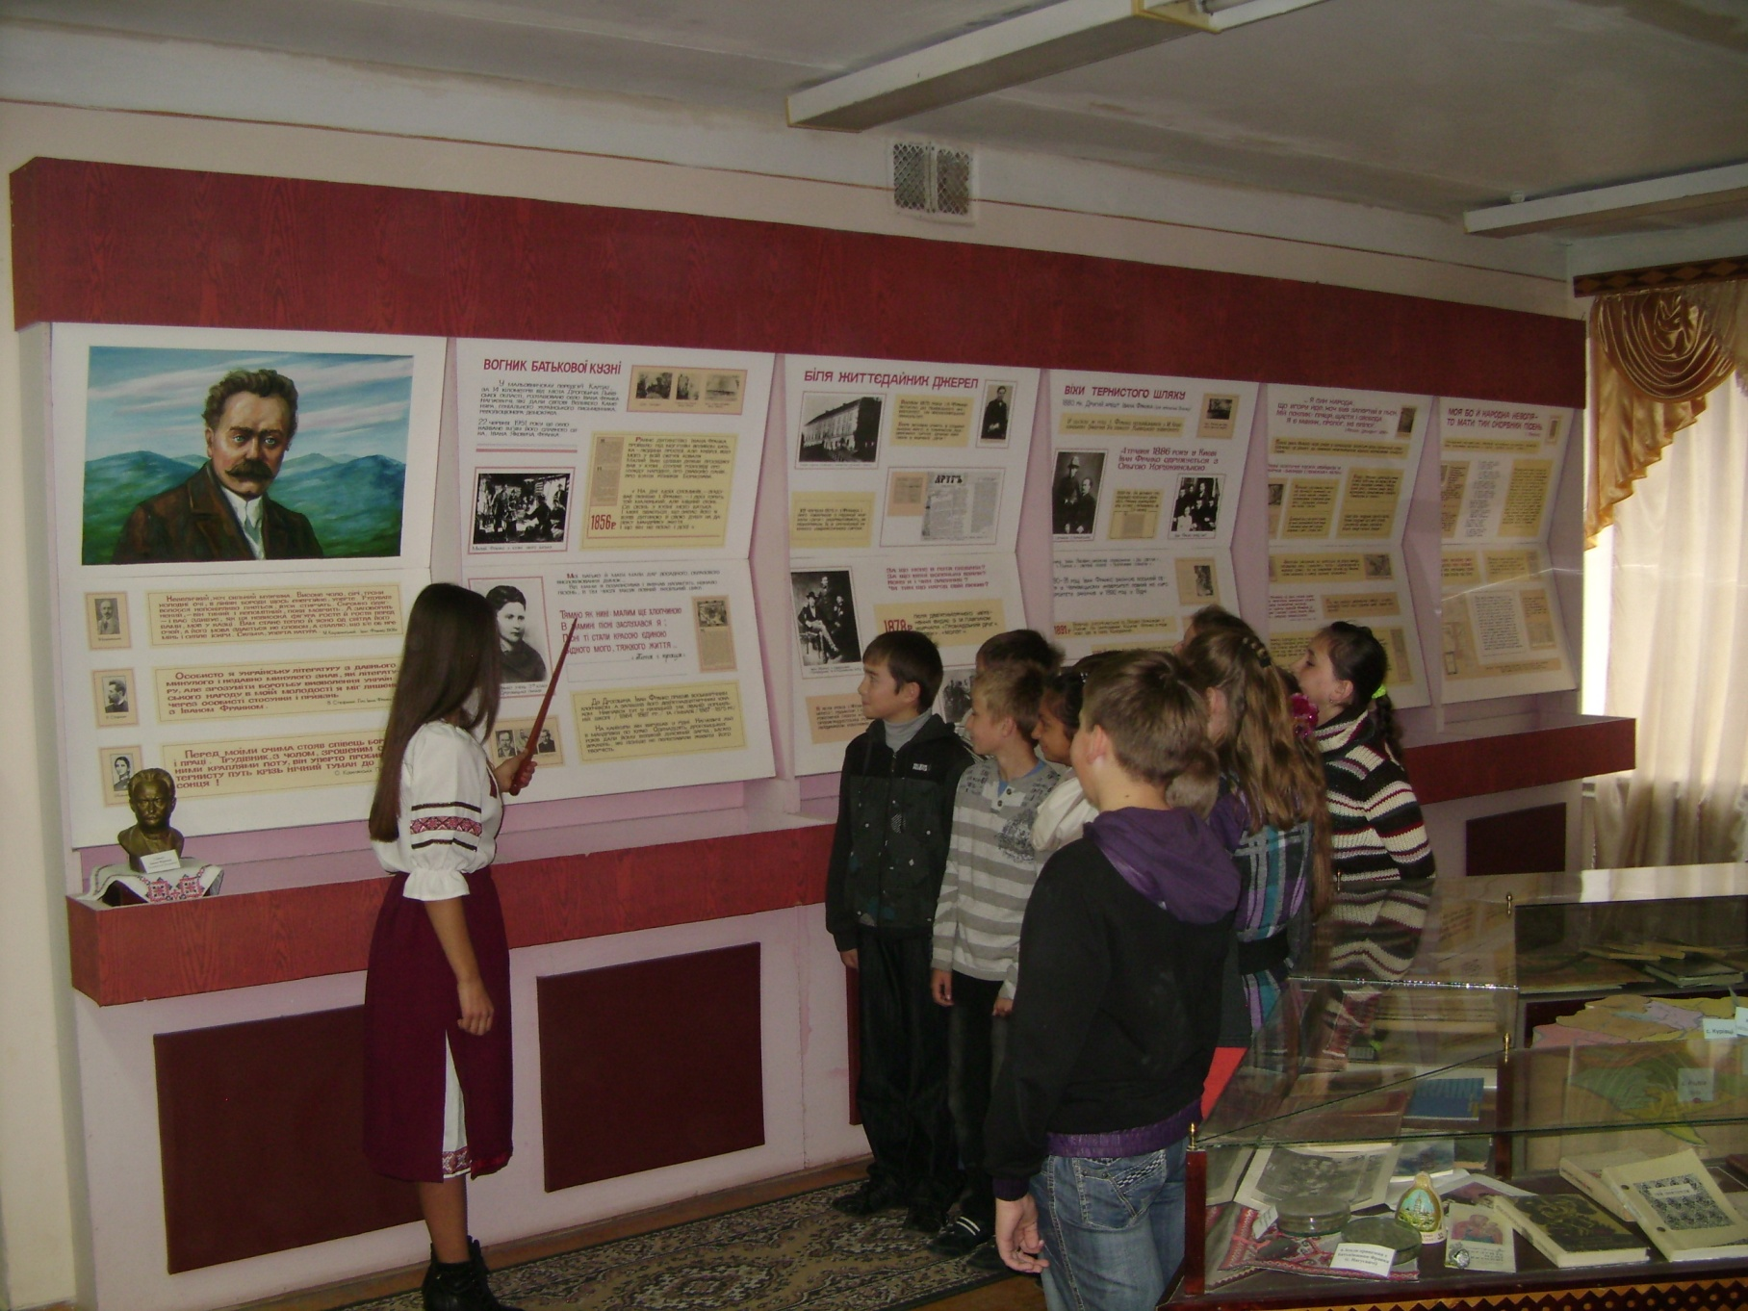
Стежка до Франка
(шкільний музей )
Франкове слово – віщий заповіт,
Воно живе у пам’яті народній.
Музей у школі – то душі політ,
Знаннями сповнений віддавна й до сьогодні.
1991 рік – відкриття шкільного музею І. Я. Франка і народознавчої світлиці. За цей час відбулося понад 580 екскурсій, виховано 70 екскурсоводів.

Slide 14
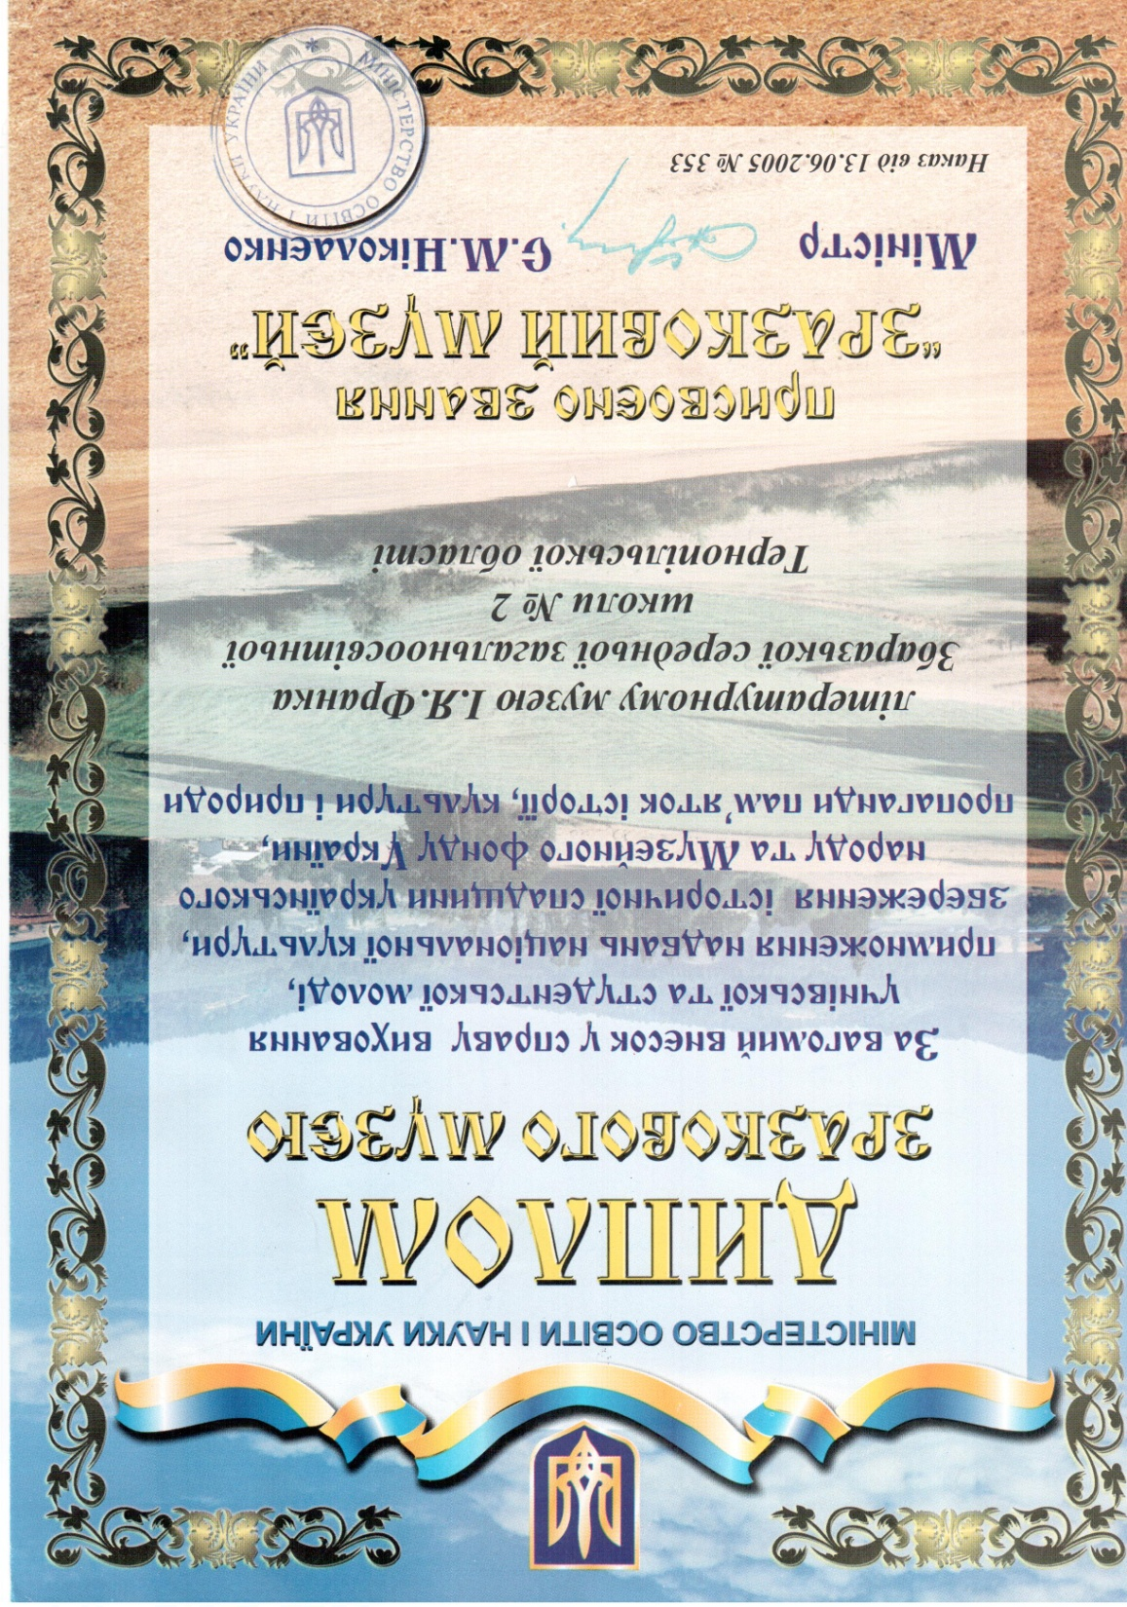
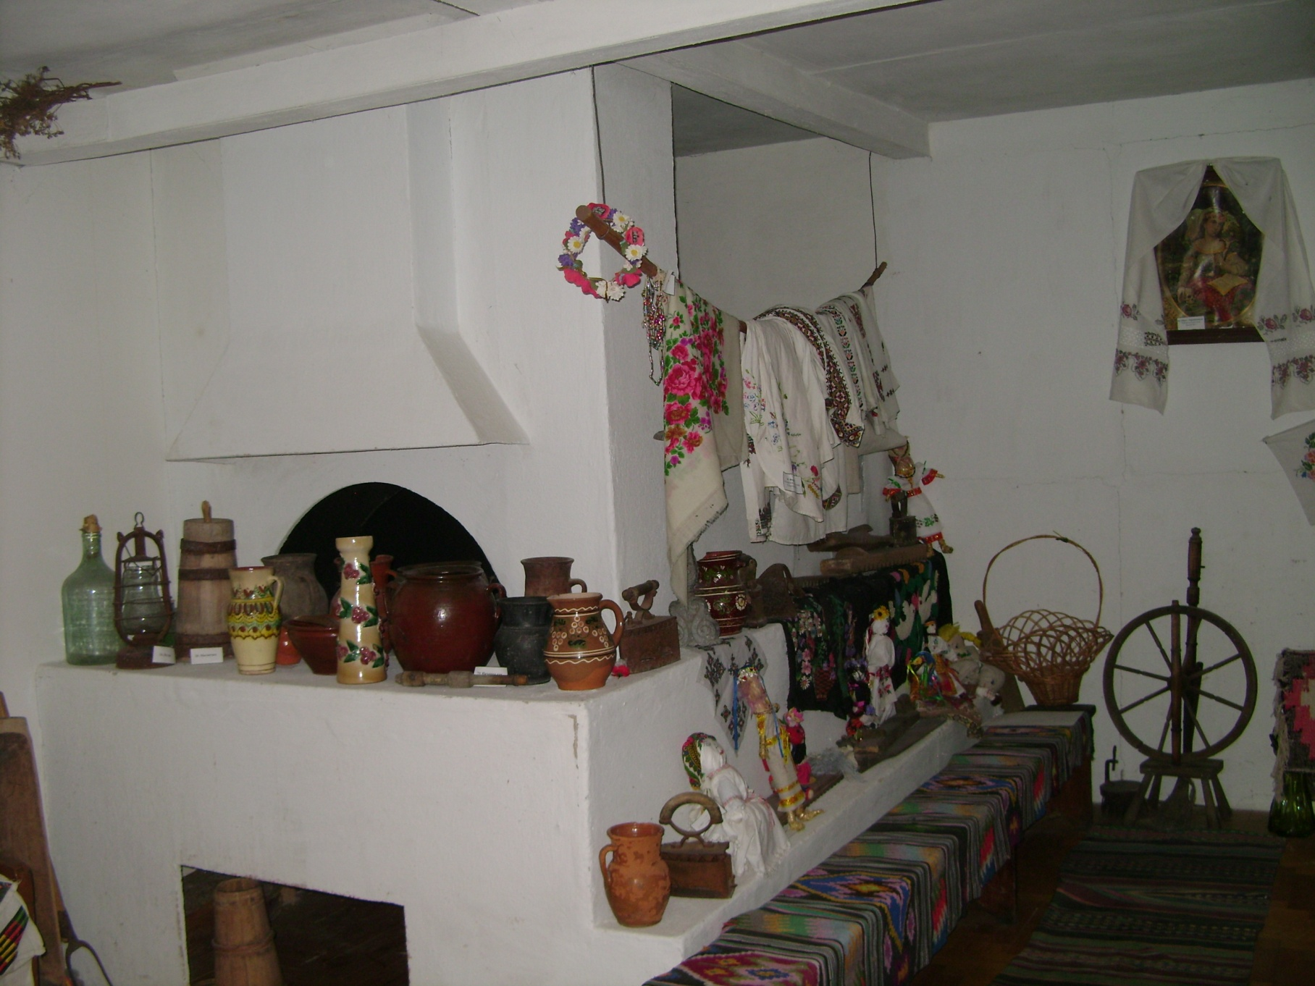
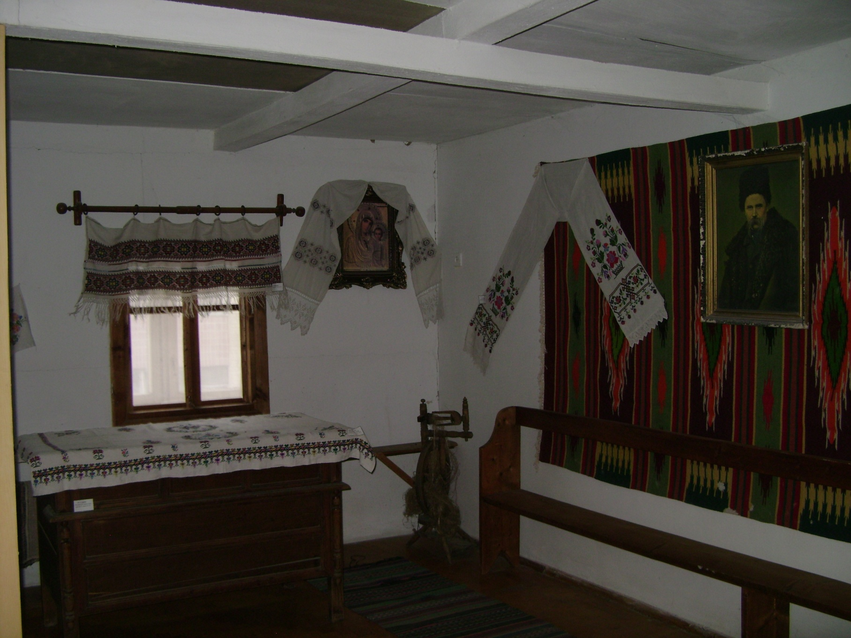
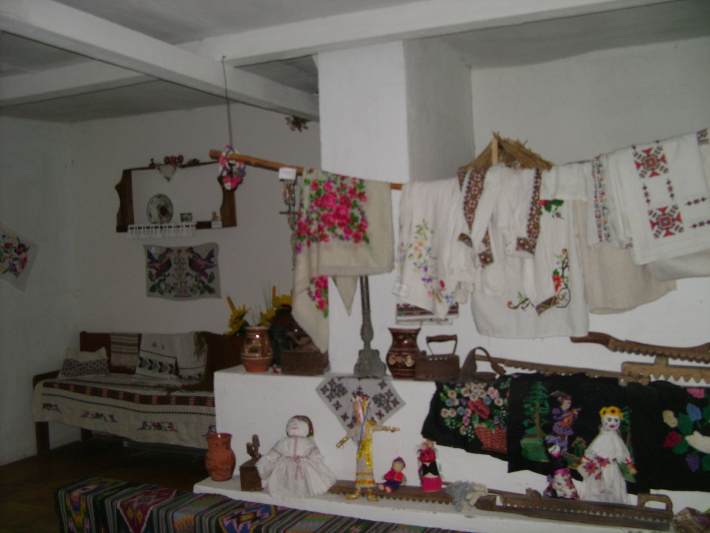
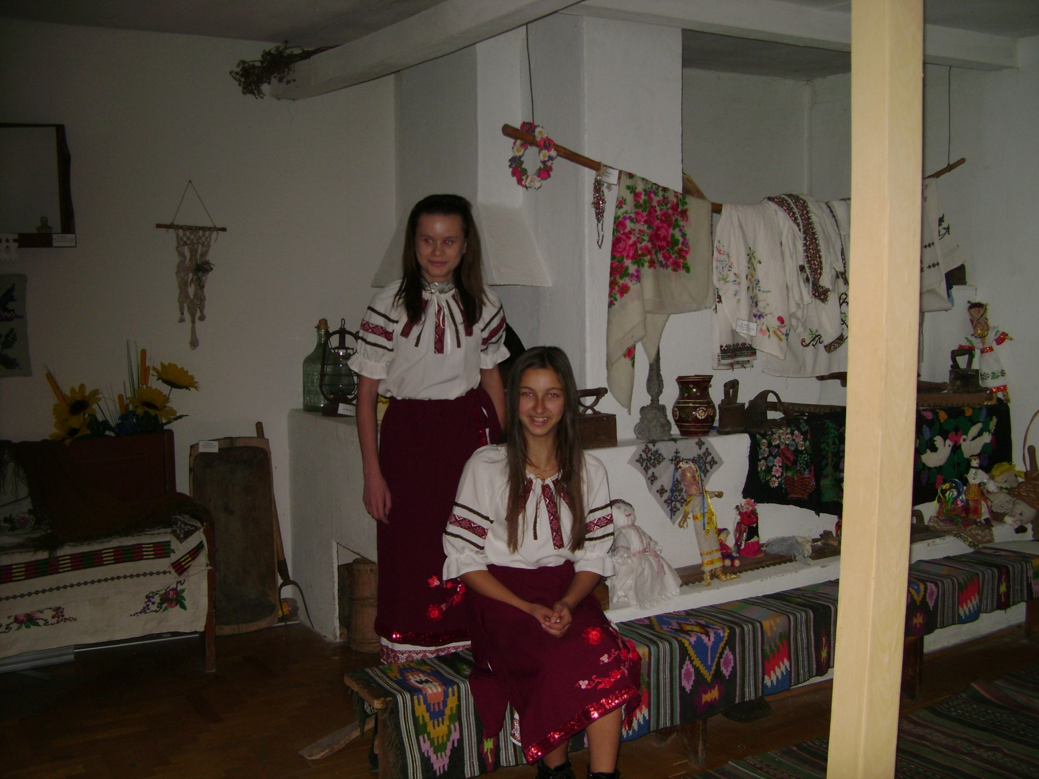
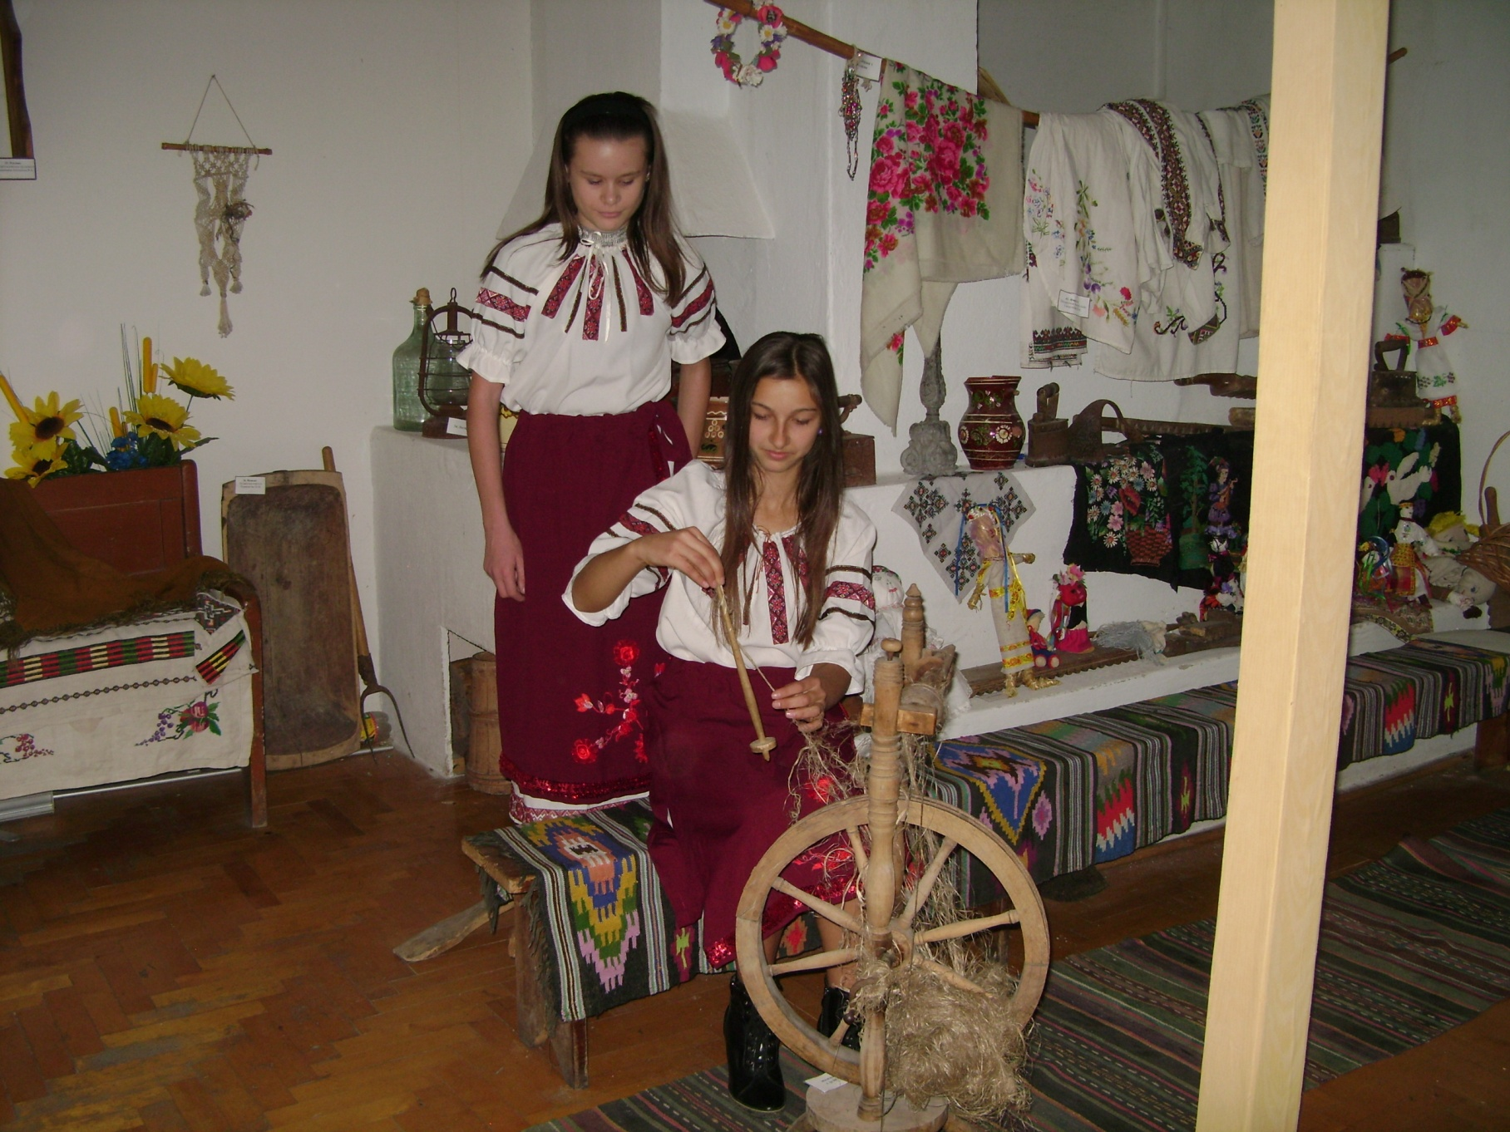
Мамина світлиця
Ласкаво просимо в світлицю,
Там пахне волошками і паляницею,
Бабусин рушник висить на кілочку,
І тихо, і гарно, як у віночку.
Понад 150 музейних експонатів, типовий інтер’єр селянської хати ХІХ ст. – поч. ХХ ст., оригінальні зразки місцевої вишивки.

Slide 15
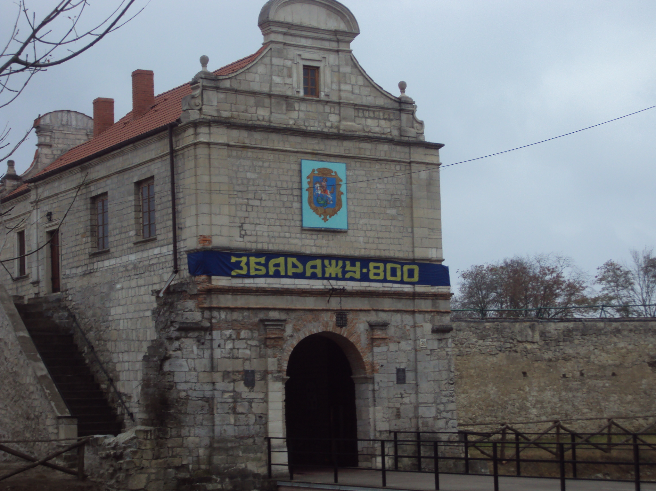
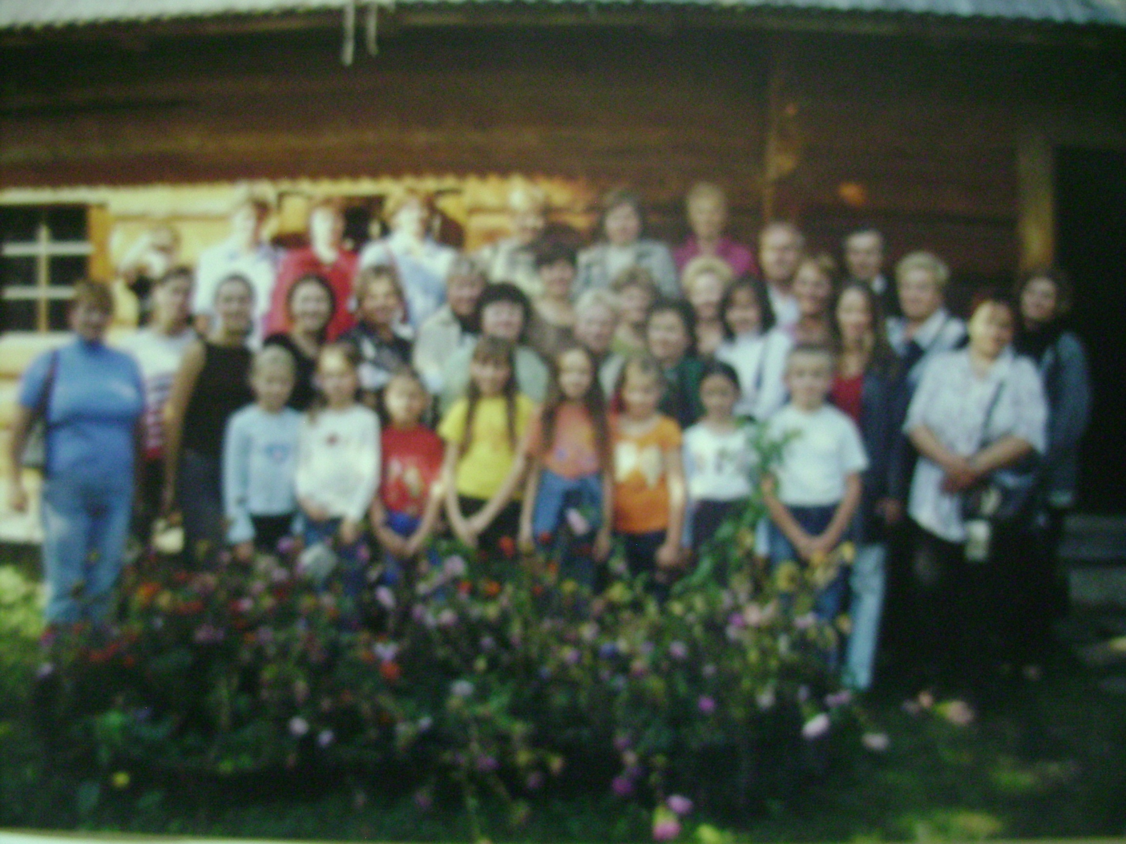
До духовних джерел
Поїздки в Тернопільський драмтеатр ім. Т. Г. Шевченка
екскурсія в с. Нугуєвичі
Екскурсія в с. Колодяжне

Slide 16
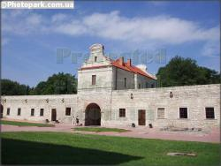
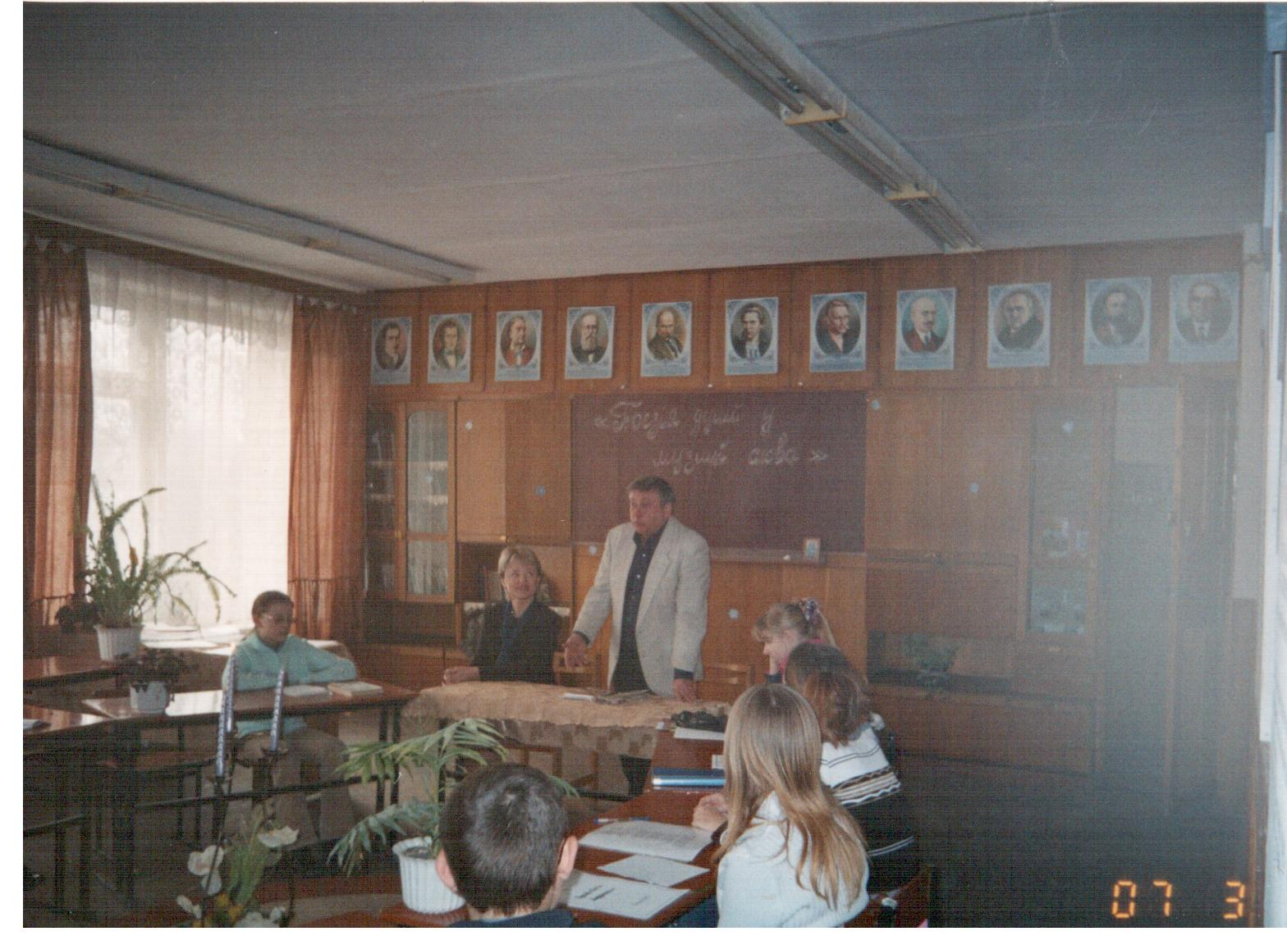
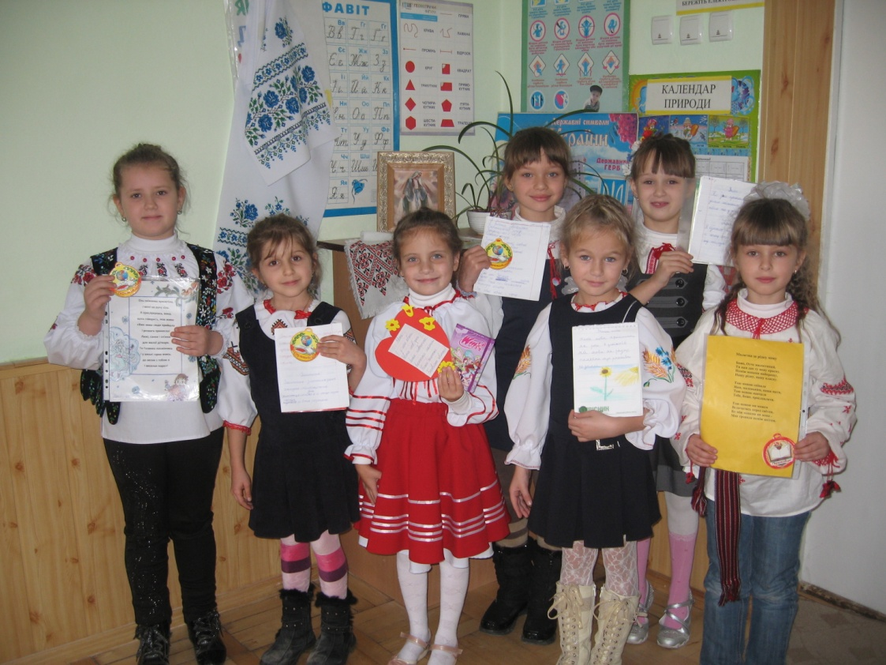
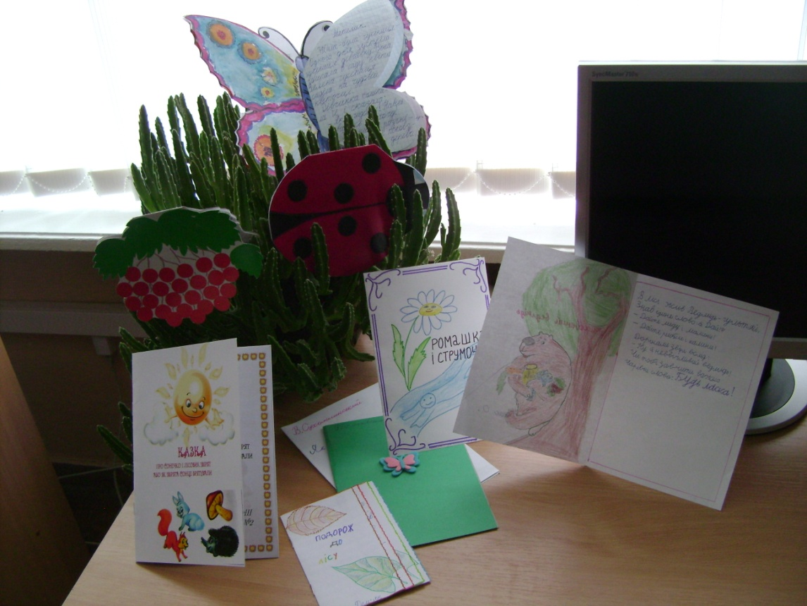
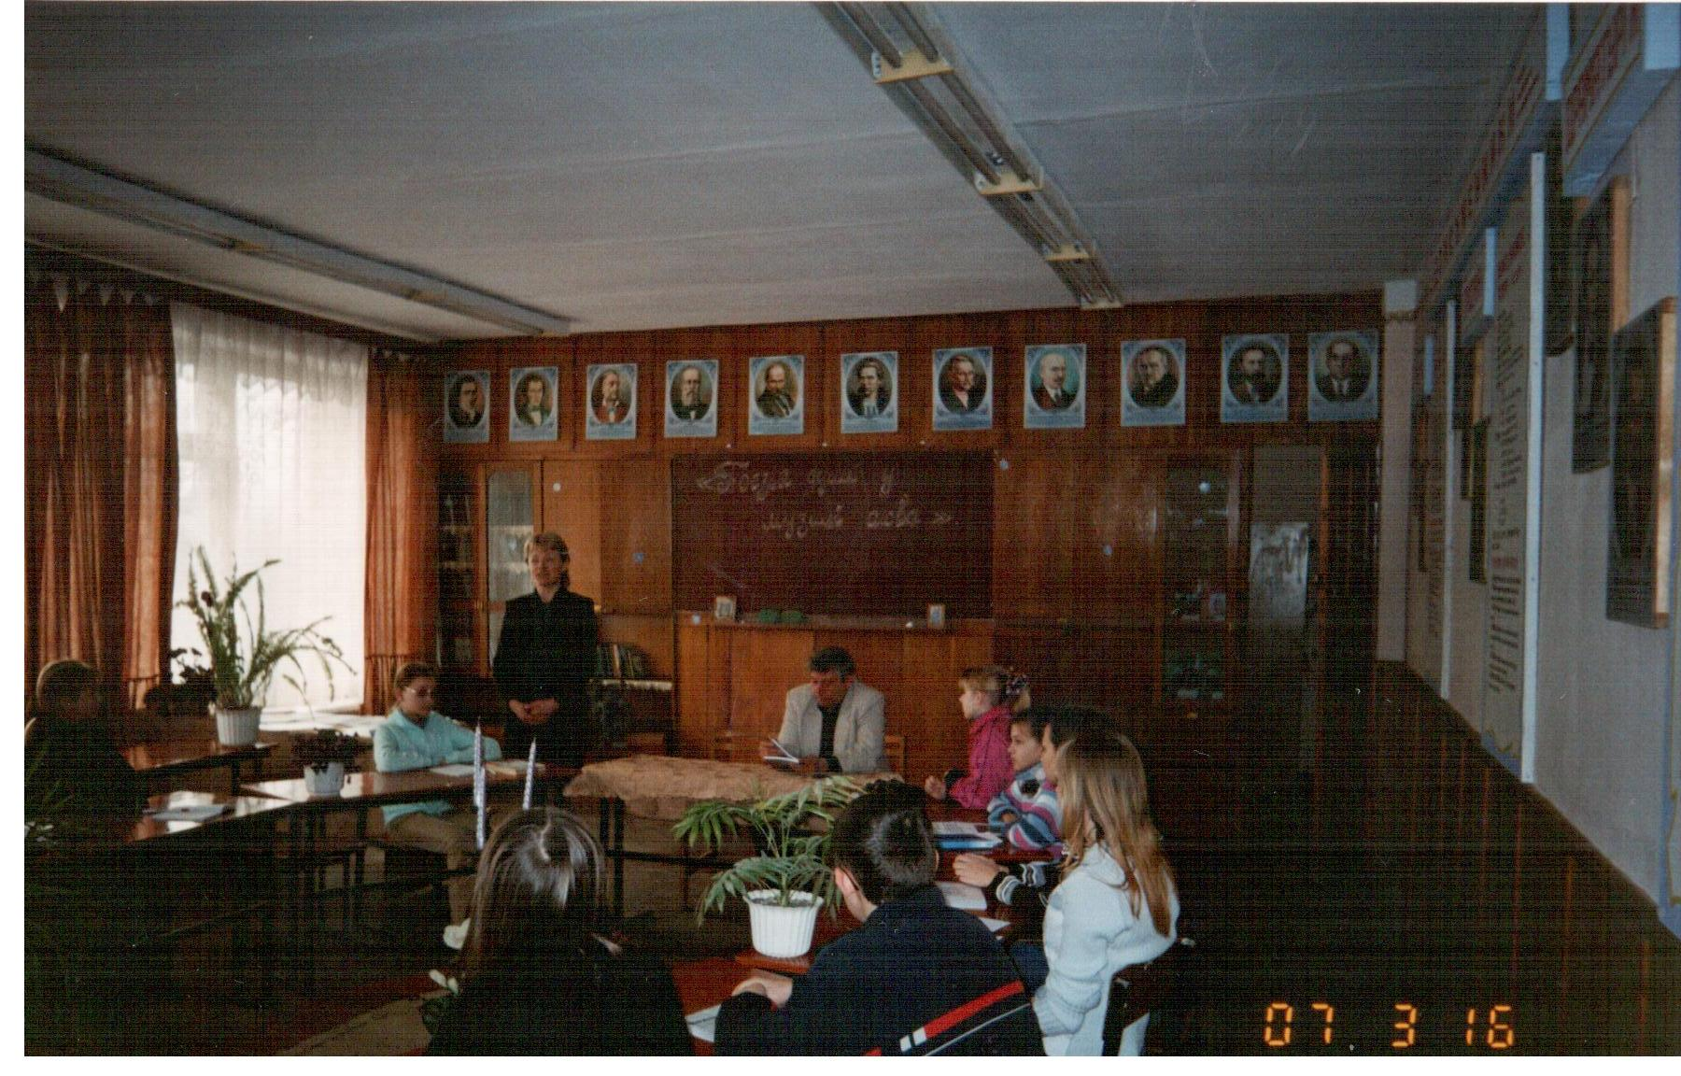
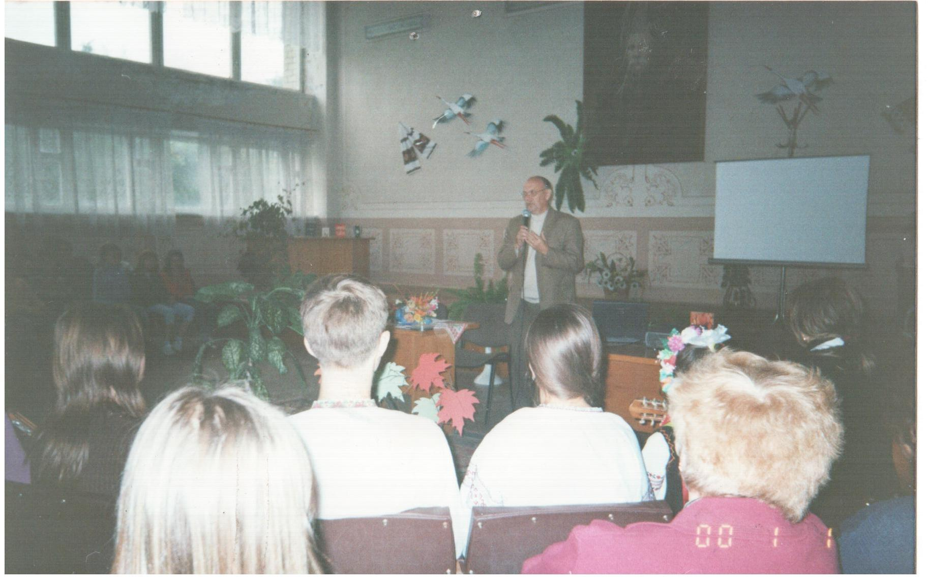
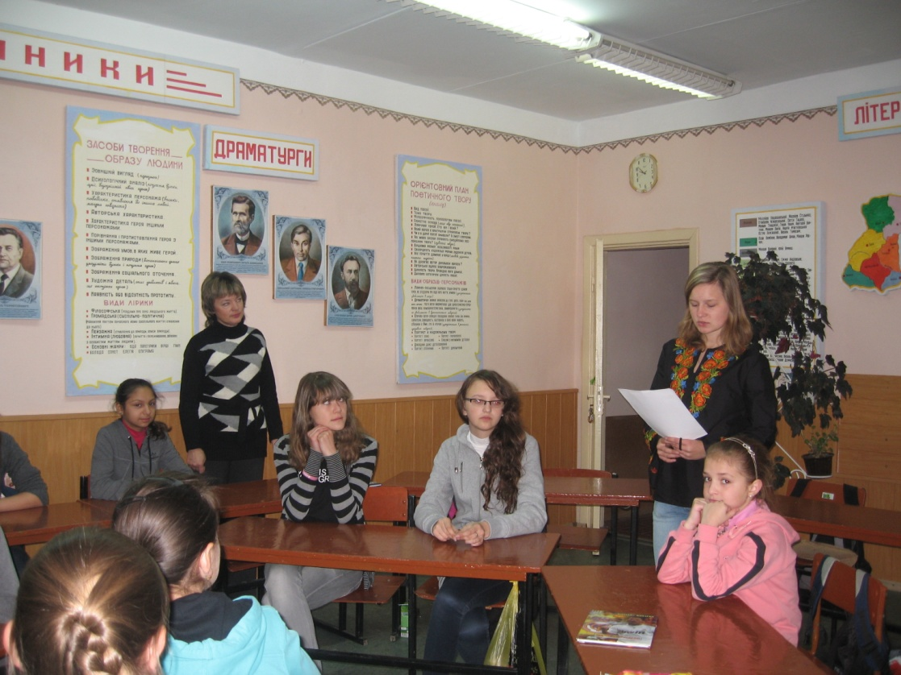
Зусрічі із Словом
Причастімось високого слова,
Що сягає захмарних вершин,-
Стануть душі у всіх веселкові,
Зникнуть сум й безнадія, як дим.
Часті гості колективу ЗОШ І-ІІІ ст. №2 – члени Спілки письменників України
Володимир Кравчук, Олег Герман, Марія Назар
Літературна студія «Первоцвіт» - крок до творчого життя

Slide 17
У вирі пам’яті
Учні
Батьки, громадськість
Учитель
Коли лунає пісня голосна,
Коли вирує пристрасть Прометея,
То оживає час – і не страшна великим смерть:
Вони дарують нам свої ідеї

Slide 18
Літературно-музичні композиції, присвячені Б. Лепкому, І. Я. Франку, Лесі Українці, О. Лятуринській, О. Довженкові, І. Гнатюку – шлях до естетичного виховання, яскраве поєднання слова і пісні, історії і сьогодення

Slide 29
Пізнання законів Слова
Слова живуть, по-своєму живуть
Самі в собі, конкретні, як закони.
У слові світ увічнює, мабуть,
Усі свої відтінки і півтони.
І. Гнатюк
Кабінет української мови та літератури – творча лабораторія учителя й учня - стартовий майданчик для перших наукових пошуків і відкриттів

Slide 31
Історія рідного міста – невичерпне джерело наснаги, багатий матеріал для досліджень

Slide 32
Проба пера
Мова
Де є слово, там є воля.
Так завжди було й буде.
Навіть якщо й воля квола –
Мова шлях їй прокладе.
Мова з’єднує людей
Й чудеса може творити.
І несе, мов Прометей,
Світло, люд щоб просвітити.
А наша українська мова
З усіх найкраща, наймиліша,
Скупана в героїв крові,
Чомусь не всім є найрідніша.
Ох, не всі її цінують,
Дехто просто зневажає.
І засмічують, руйнують –
Влада на те не зважає.
Вони правду забувають,
Що єднає всіх нас мова,
І країни процвітають,
Якщо силу має Слово.
Пугач Софія, учениця 11-б класу

Slide 33
В. Сухомлинський
про виховання прекрасним
Усе прекрасне, що існує в навколишньому світі і створене людиною для інших людей, повинно доторкнутися до серця дитини і облагородити її.
Частинка душі передається від людини до людини лише тоді, коли ваші слова мають своїм джерелом прекрасну, високу суть.
Переживання почуття насолоди від прекрасного – перше спонукання до творчості. Чим глибше переживає учень красу, відбиту в поетичному творі, тим більша в нього потреба передати в слові власну думку, почуття. Сприймання і творчість тут не тільки взаємозалежні, а й зливаються часто в єдиний процес естетичної оцінки; творчість починається, по суті, вже під час читання поетичного твору.
Ми добиваємося того, щоб з малих літ дитина переживала красу слова в художньому творі, щоб її хвилювали і опис природи, і зображення духовного світу героїв.
Краса відточує людяність. Краса, насамперед художні цінності виховують витонченість натури, а чим тонша натура, тим гостріше людина сприймає світ і тим більше вона може дати світові.

